Slide 1
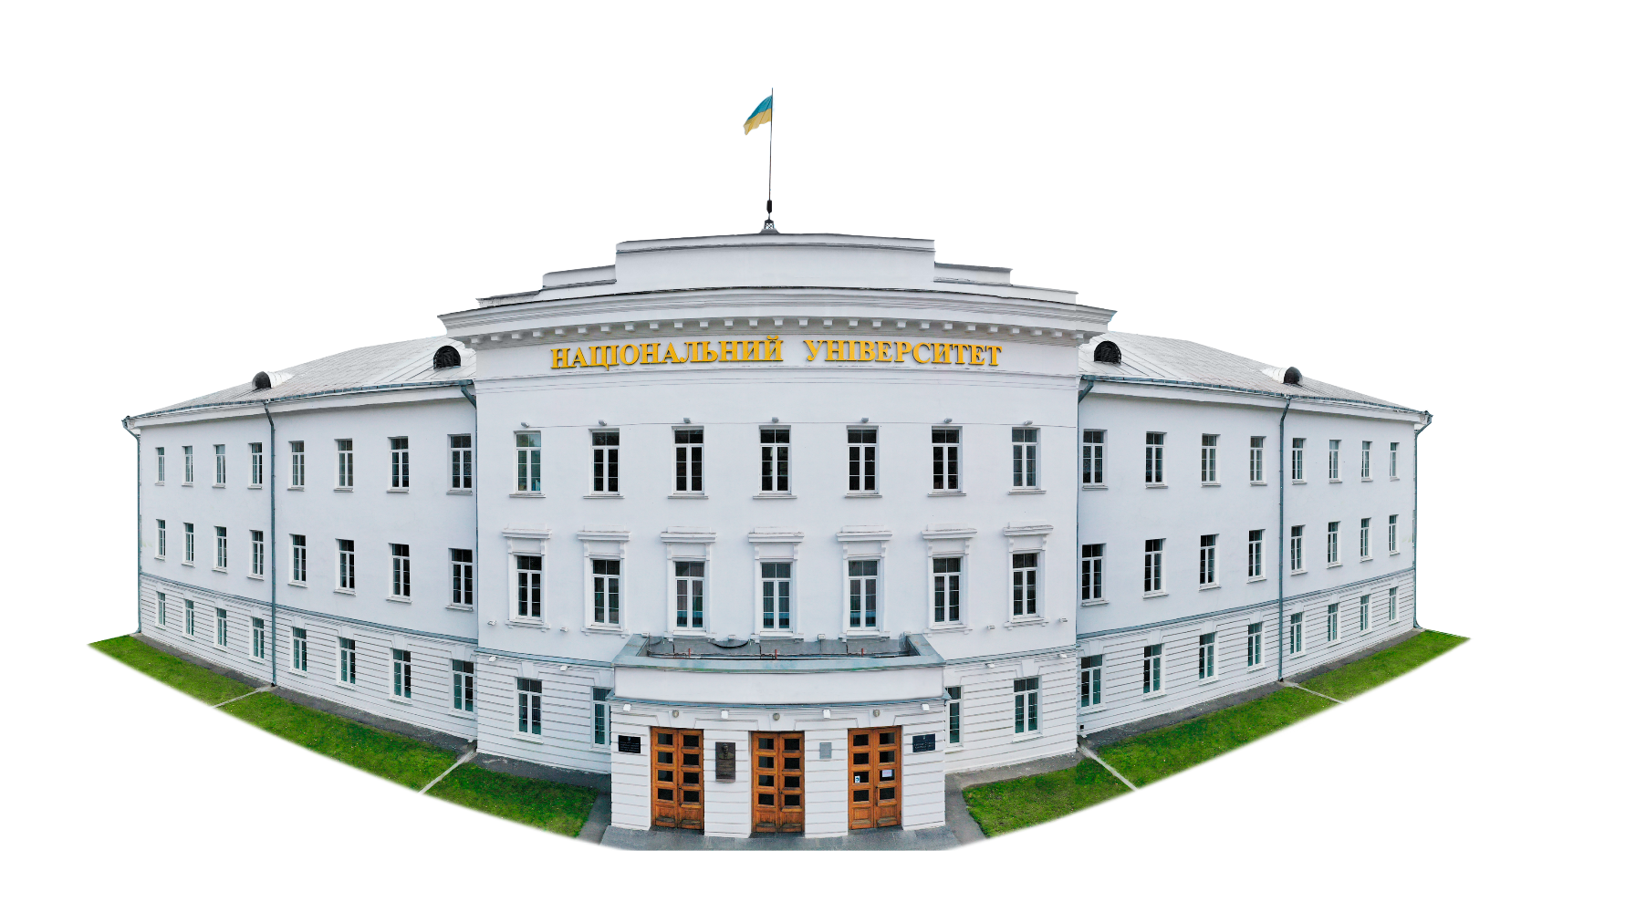
НАЦІОНАЛЬНИЙ УНІВЕРСИТЕТ
ПОЛТАВСЬКА ПОЛІТЕХНІКА
ІМЕНІ ЮРІЯ КОНДРАТЮКА
ОСНОВНІ РЕЗУЛЬТАТИ
ДІЯЛЬНОСТІ ЦЕНТРУ ВЕТЕРАНСЬКОГО РОЗВИТКУ НАЦІОНАЛЬНОГО УНІВЕРСИТЕТУ «ПОЛТАВСЬКА ПОЛІТЕХНІКА
ІМЕНІ ЮРІЯ КОНДРАТЮКА»
nupp.edu.ua

Slide 2
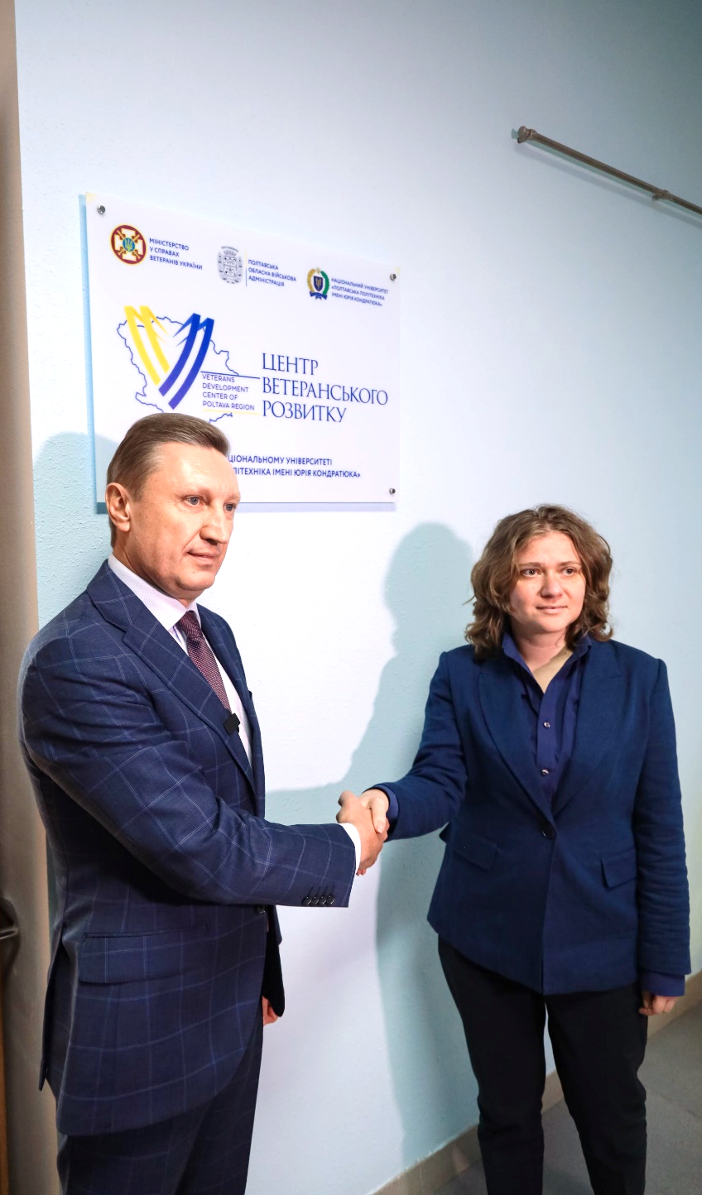
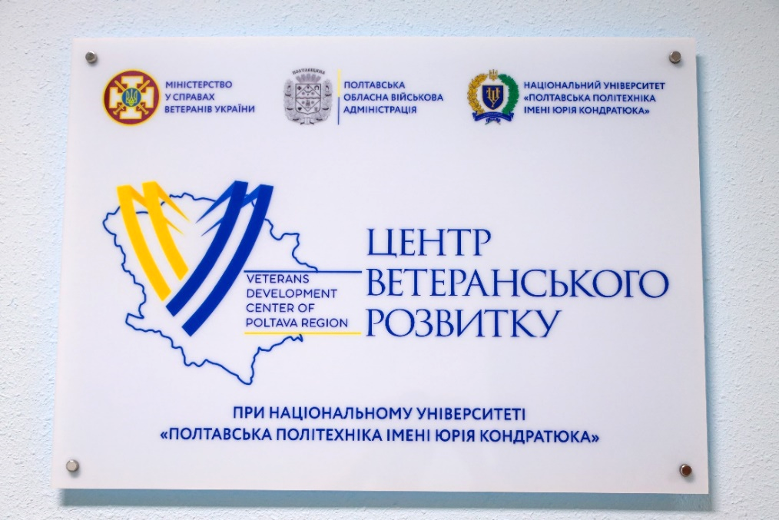
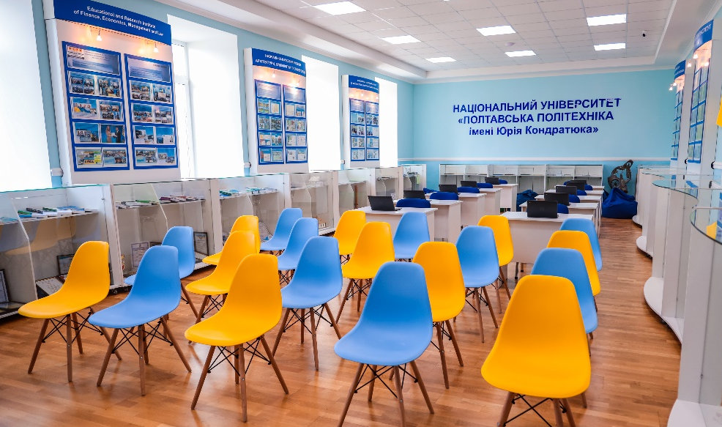
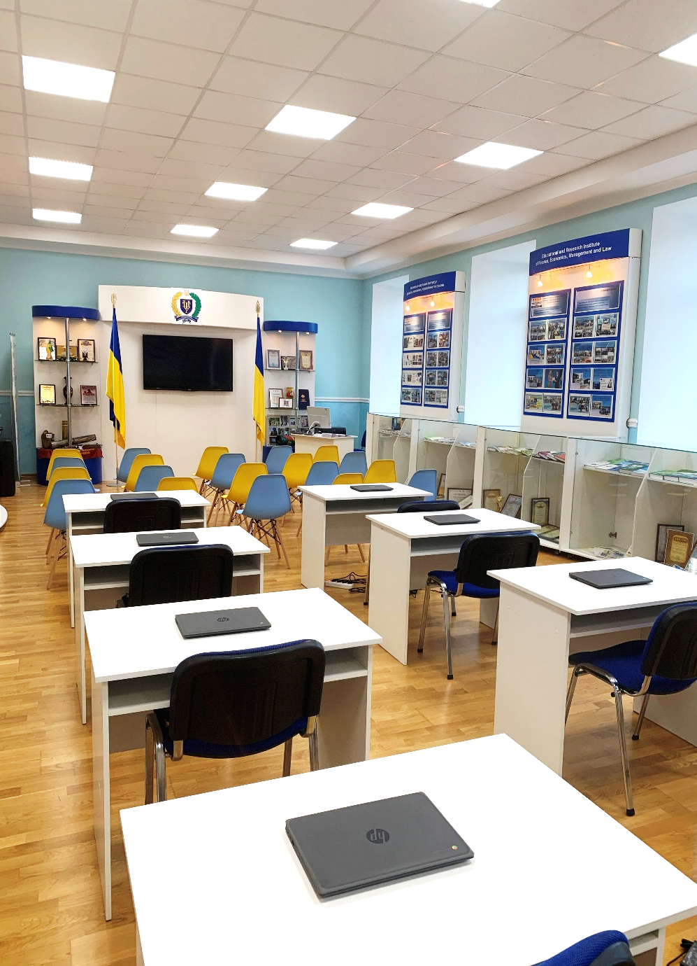
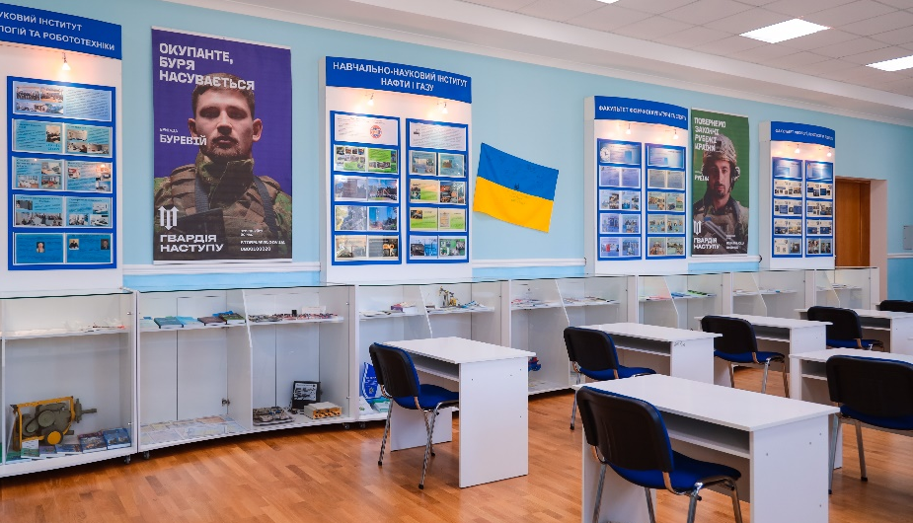
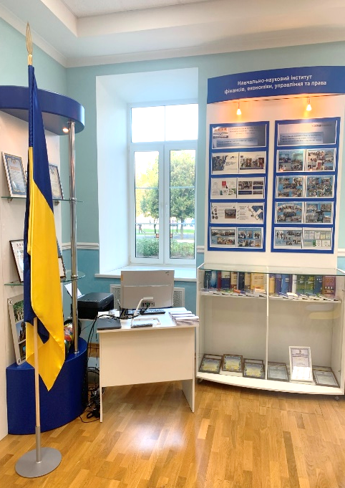
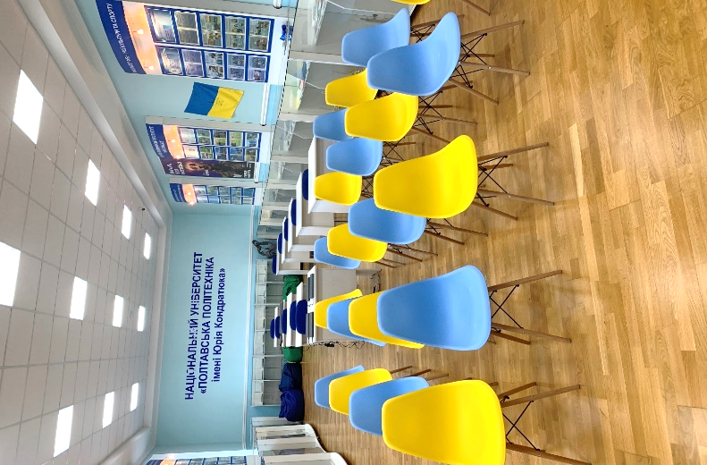
НАЦІОНАЛЬНИЙ УНІВЕРСИТЕТ
ПОЛТАВСЬКА ПОЛІТЕХНІКА
ІМЕНІ ЮРІЯ КОНДРАТЮКА
Відкриття Центру ветеранського розвитку
Національного університету «Полтавська політехніка імені Юрія Кондратюка»
4 жовтня 2023 року

Slide 3
НАЦІОНАЛЬНИЙ УНІВЕРСИТЕТ
ПОЛТАВСЬКА ПОЛІТЕХНІКА
ІМЕНІ ЮРІЯ КОНДРАТЮКА
Напрями діяльності
за формальною та неформальною освітою
Центр ветеранського розвитку Національного університету «Полтавська політехніка імені Юрія Кондратюка»
Концепція Центру ветеранського розвитку
Напрям інформаційних технологій
Напрям нафтогазової інженерії
Напрям будівництва та цивільної інженерії
Напрям філології та психології
Напрям терапії та реабілітації
Напрям юриспруденції, права
та фінансової грамотності
Контакти:
+38 (050) 846-03-33
cvr@nupp.edu.ua
Напрям військової підготовки

Slide 4
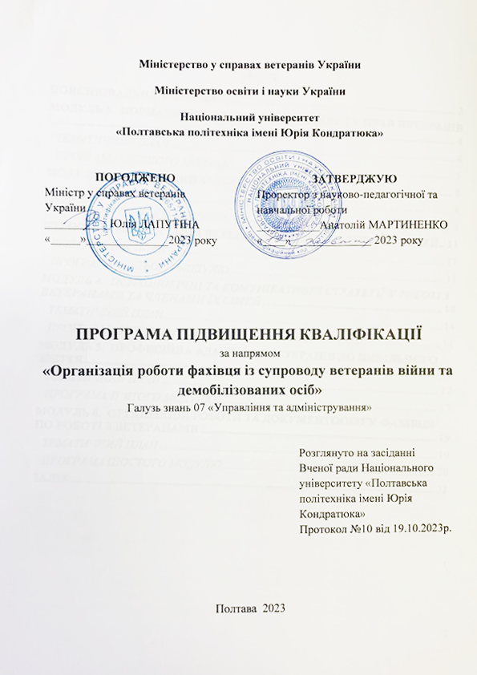
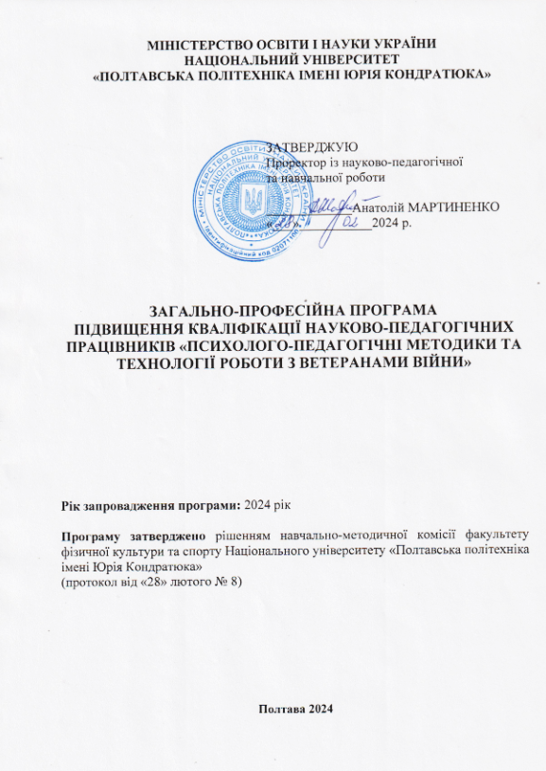
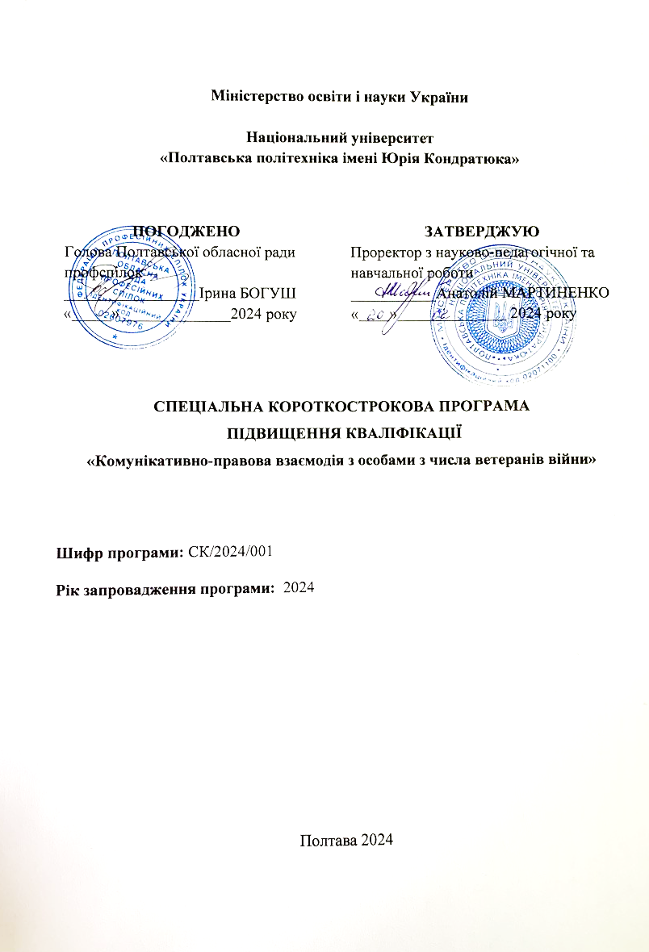
НАЦІОНАЛЬНИЙ УНІВЕРСИТЕТ
ПОЛТАВСЬКА ПОЛІТЕХНІКА
ІМЕНІ ЮРІЯ КОНДРАТЮКА
Пілотування програм професійного навчання
Центр ветеранського розвитку Національного університету «Полтавська політехніка імені Юрія Кондратюка»
Програма підготовки помічників ветеранів
Програма підготовки НПП
до роботи з ветеранами війни
Програма підготовки працівників профспілок до роботи з ветеранами війни

Slide 5
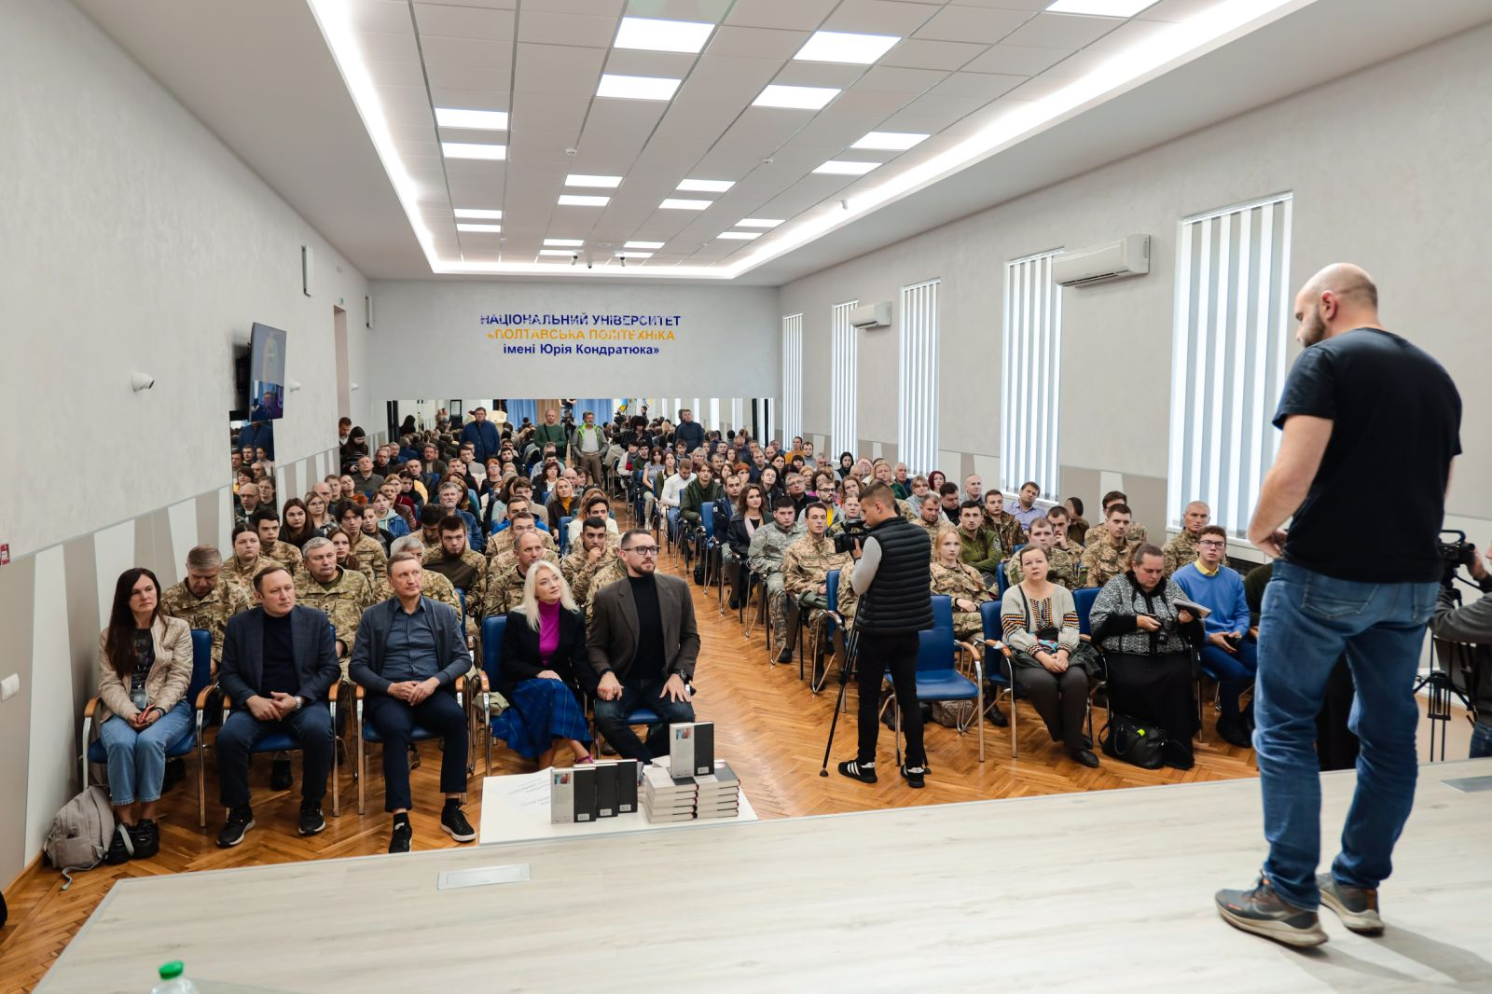
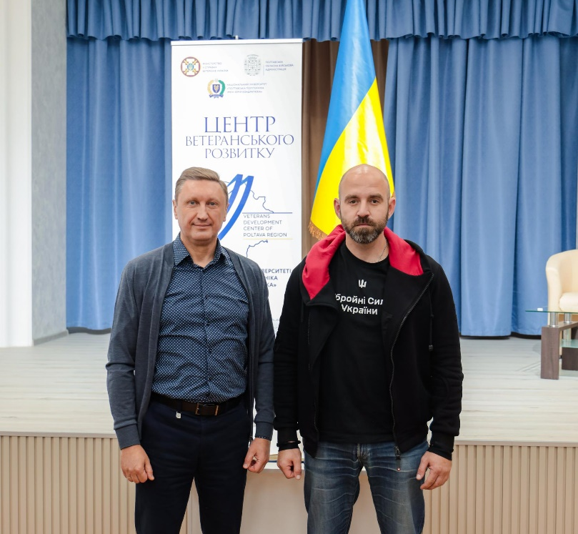
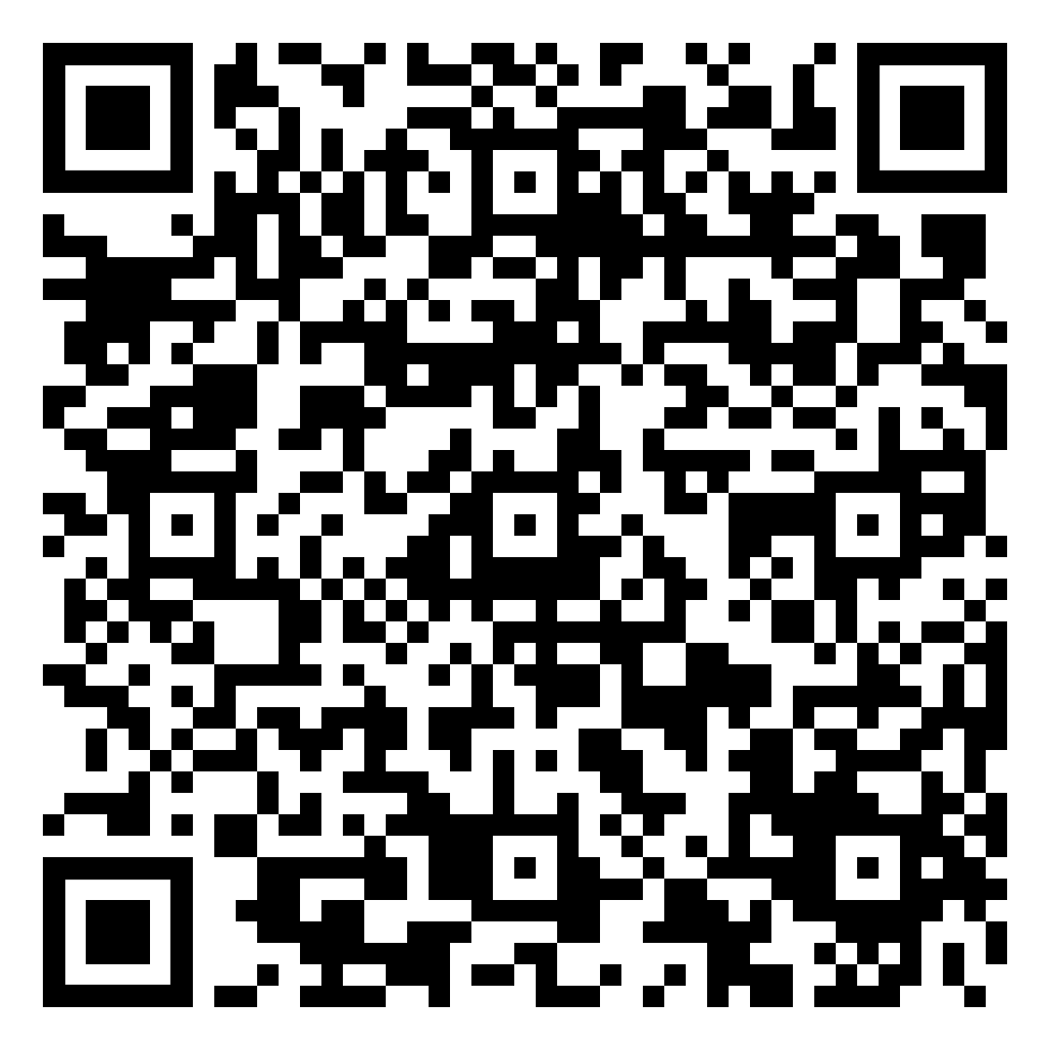
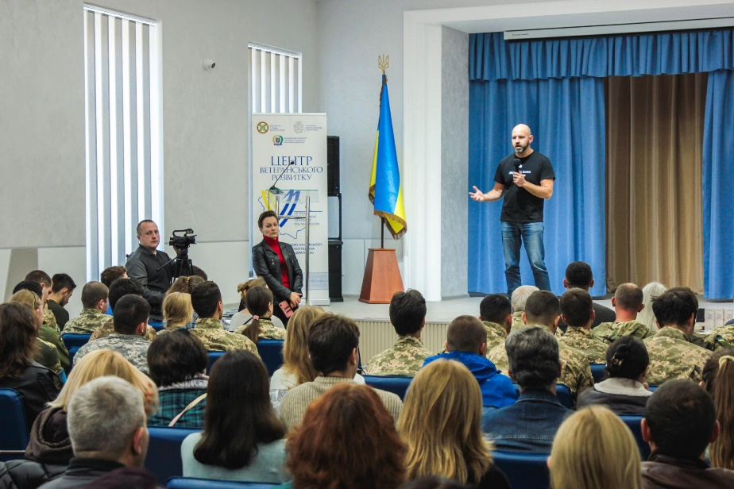
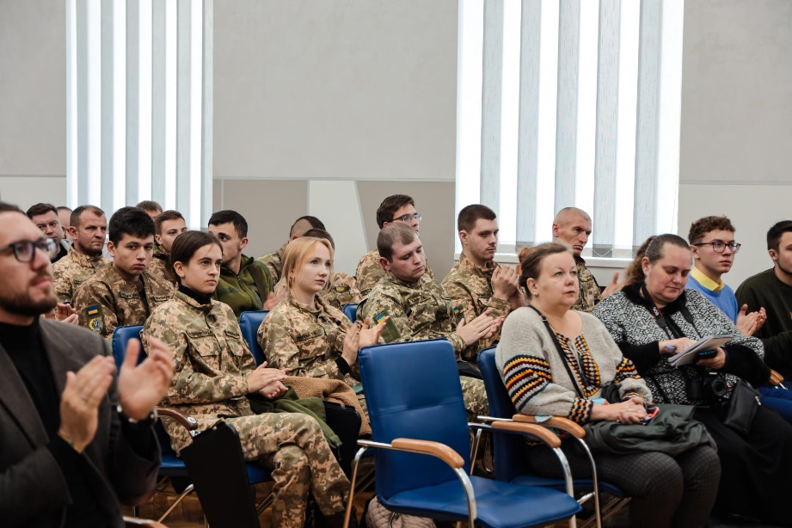
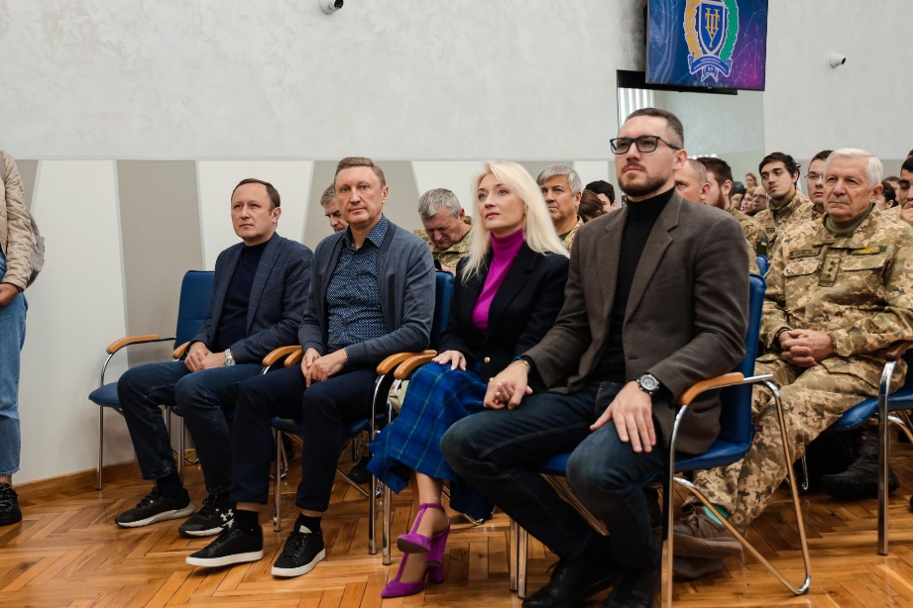
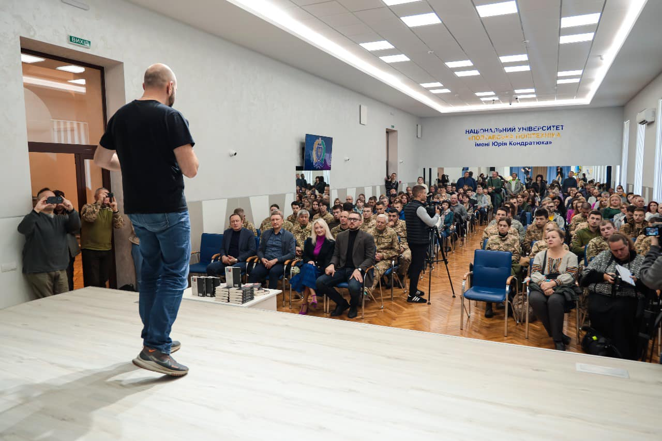
НАЦІОНАЛЬНИЙ УНІВЕРСИТЕТ
ПОЛТАВСЬКА ПОЛІТЕХНІКА
ІМЕНІ ЮРІЯ КОНДРАТЮКА
У Центрі ветеранського розвитку Полтавської політехніки відбулася творча зустріч з Павлом Казаріним
УЧАСНИКИ ꟷ 105
Військовослужбовці, ветерани війни, науково-педагогічні працівники, студенти, усі бажаючі
16 жовтня 2023 року

Slide 6
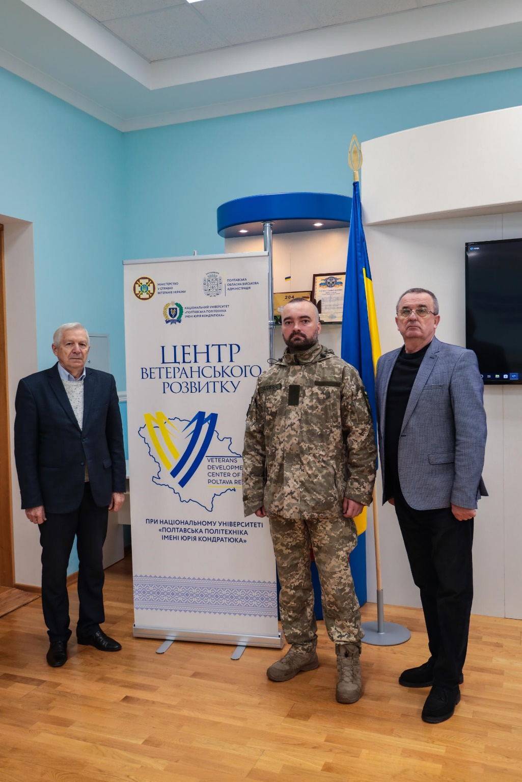
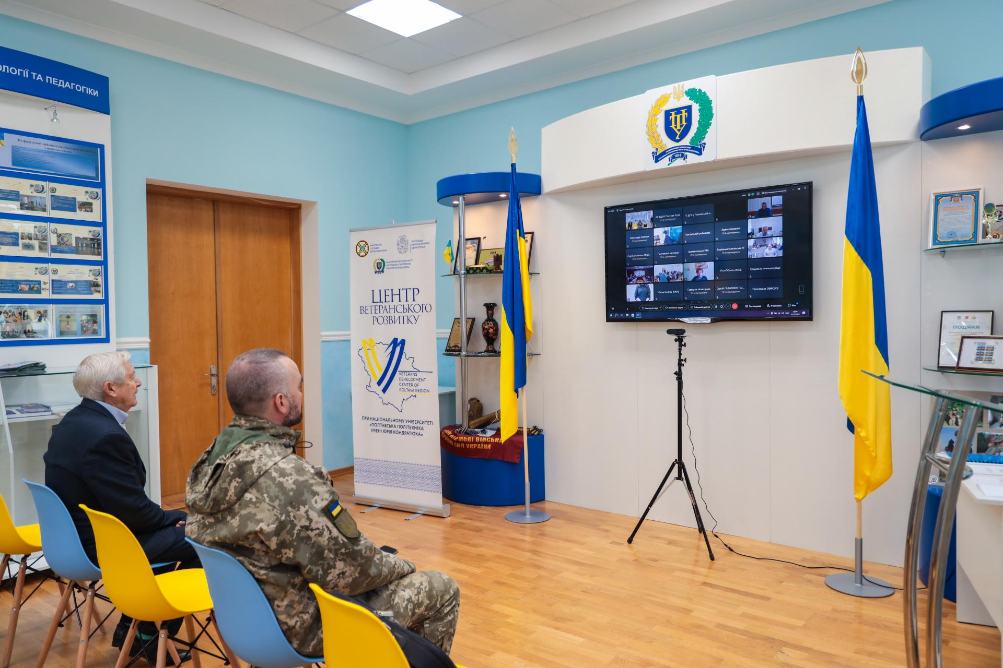
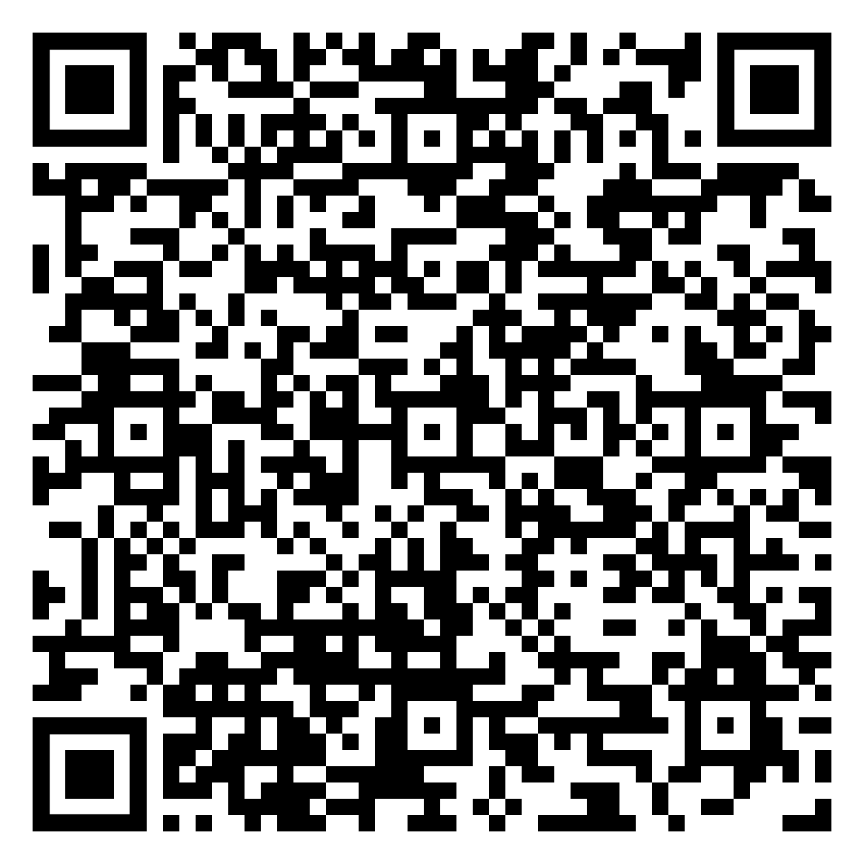
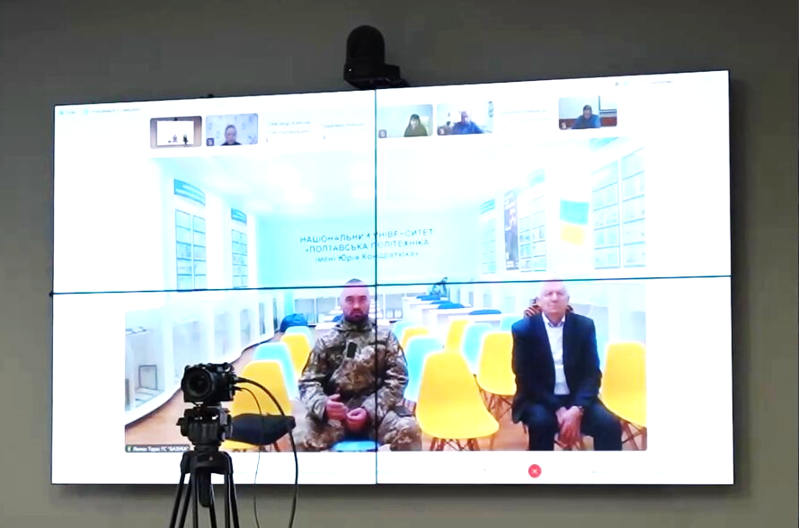
НАЦІОНАЛЬНИЙ УНІВЕРСИТЕТ
ПОЛТАВСЬКА ПОЛІТЕХНІКА
ІМЕНІ ЮРІЯ КОНДРАТЮКА
Центр ветеранського розвитку Полтавської політехніки взяв участь у засіданні
Конгресу місцевих та регіональних влад при Президентові України
УЧАСНИКИ ꟷ 100+
Представник Ради ветеранів при Мінветеранів України Тарас Лелюх, проректор з науково-педагогічної та навчальної роботи, кандидат військових наук Анатолій Мартиненко і завідувач кафедри військової підготовки, полковник запасу ЗСУ, кандидат технічних наук Микола Бороздін
24 жовтня 2023 року

Slide 7
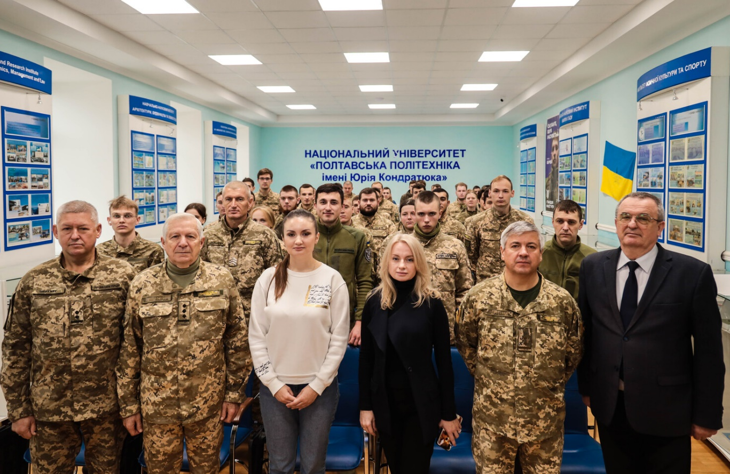
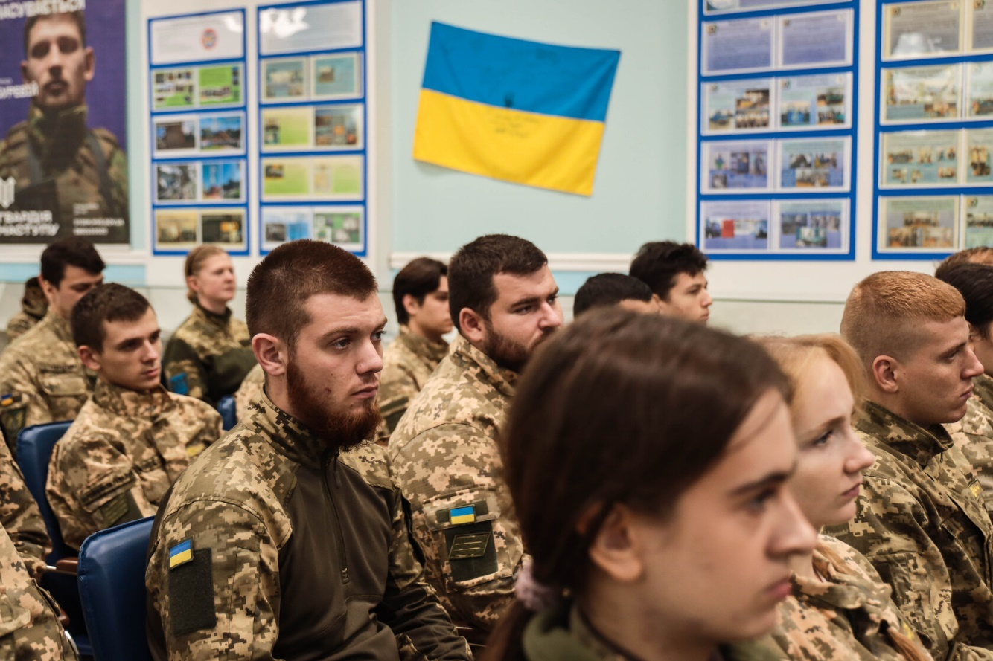
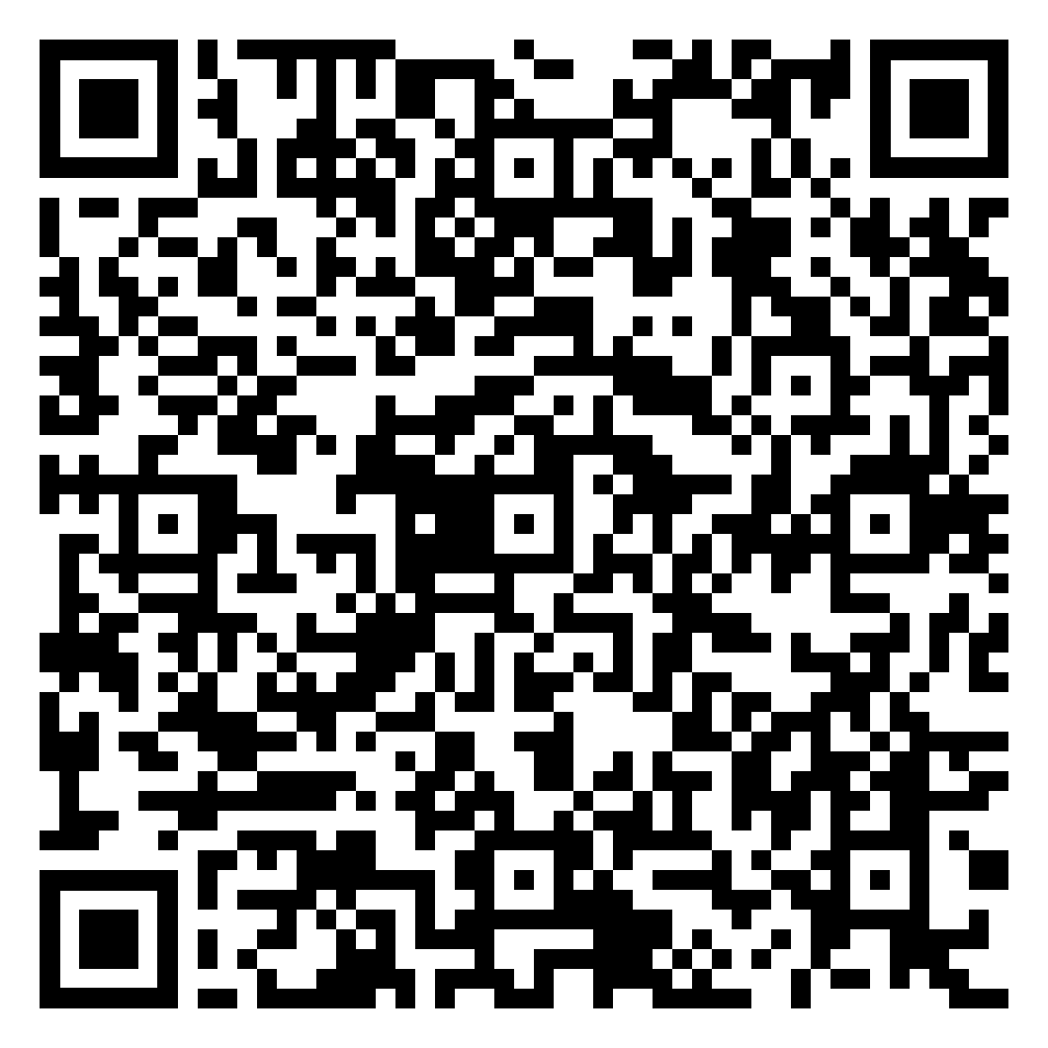
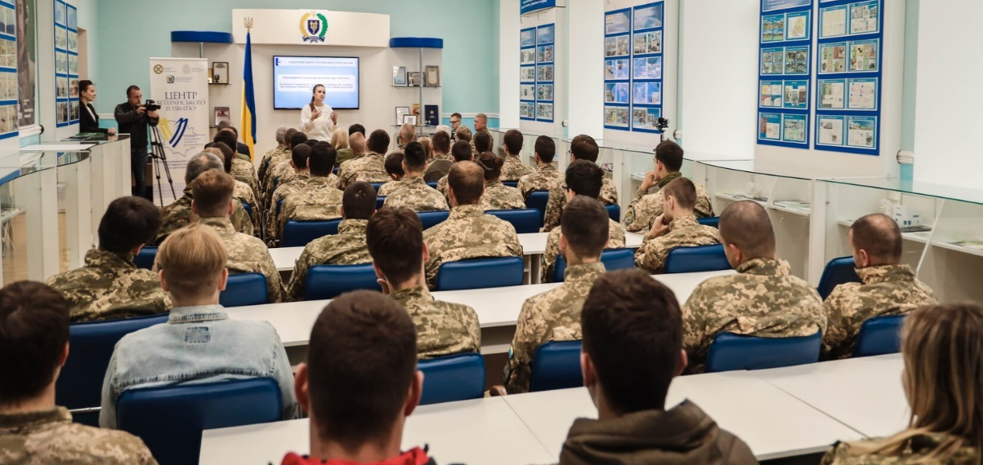
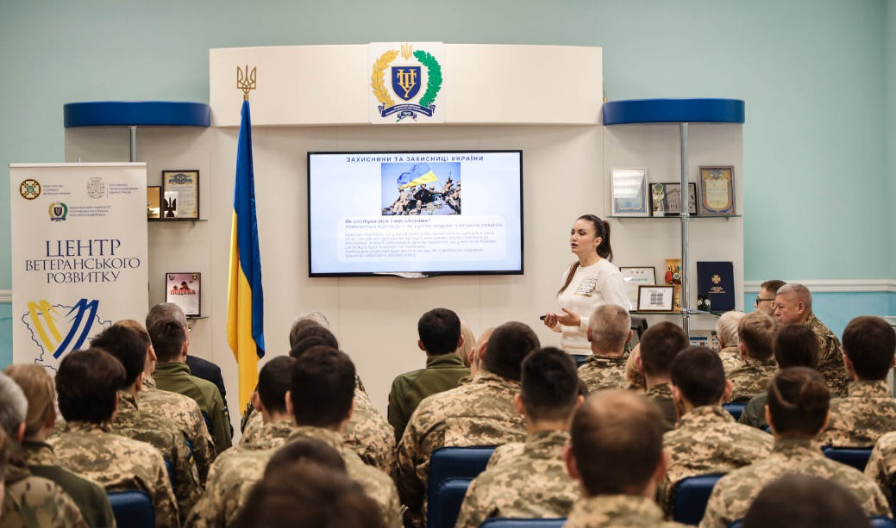
НАЦІОНАЛЬНИЙ УНІВЕРСИТЕТ
ПОЛТАВСЬКА ПОЛІТЕХНІКА
ІМЕНІ ЮРІЯ КОНДРАТЮКА
У Центрі ветеранського розвитку Полтавської політехніки обговорили особливості спілкування з учасниками бойових дій і травмованими війною
9 листопада 2023 року
УЧАСНИКИ ꟷ 51
Курсанти кафедри військової підготовки, військовослужбовці ЗСУ

Slide 8
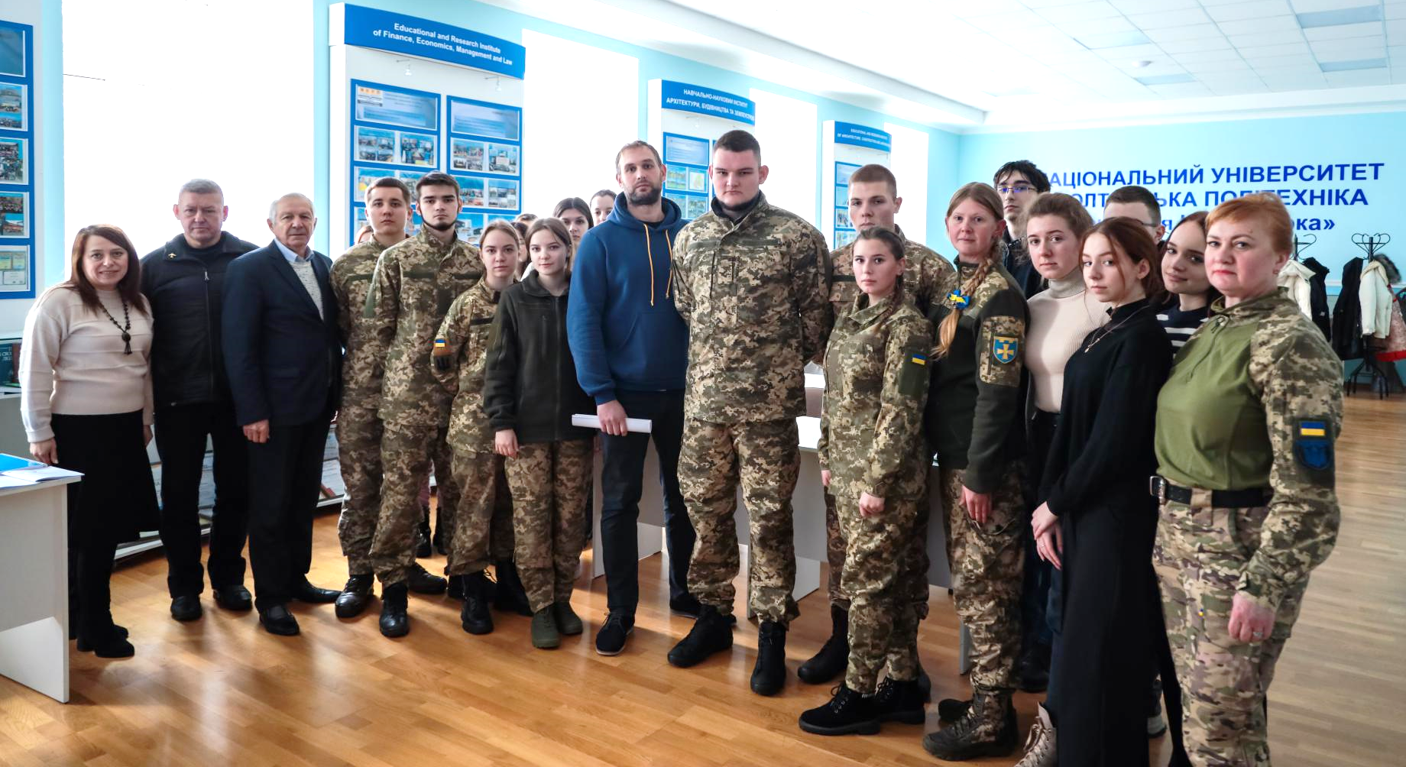
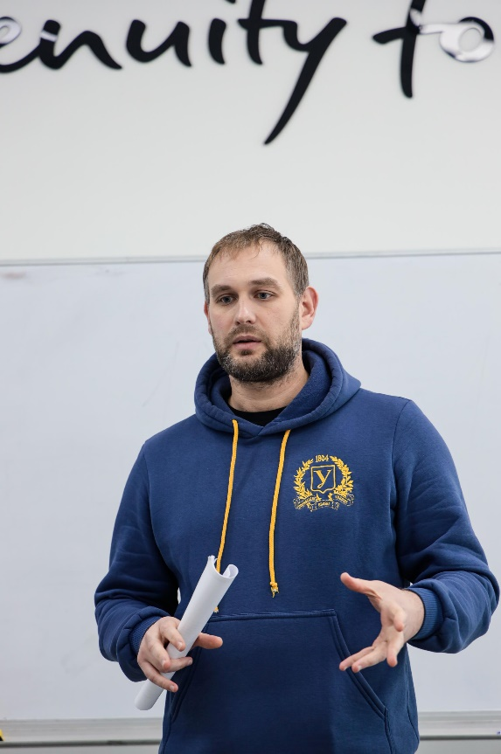
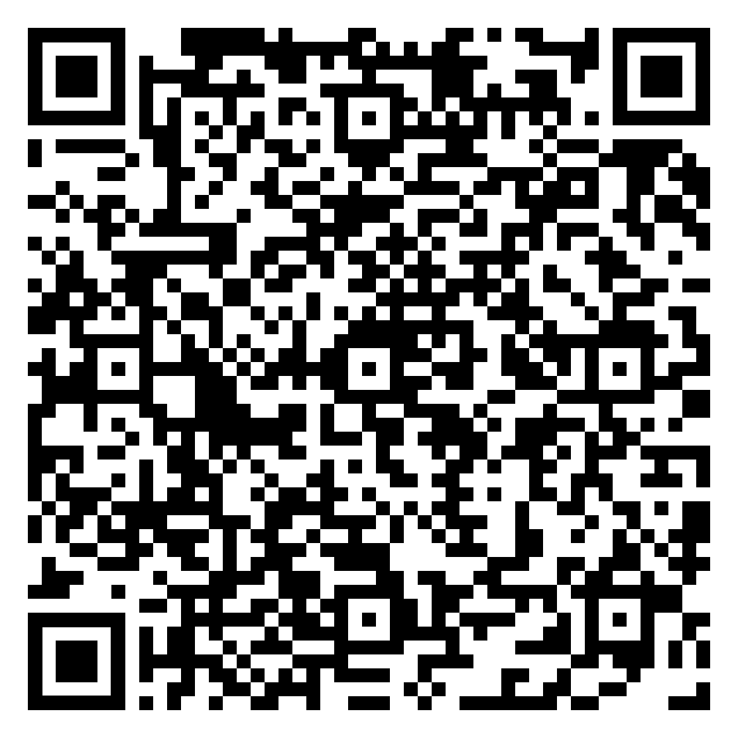
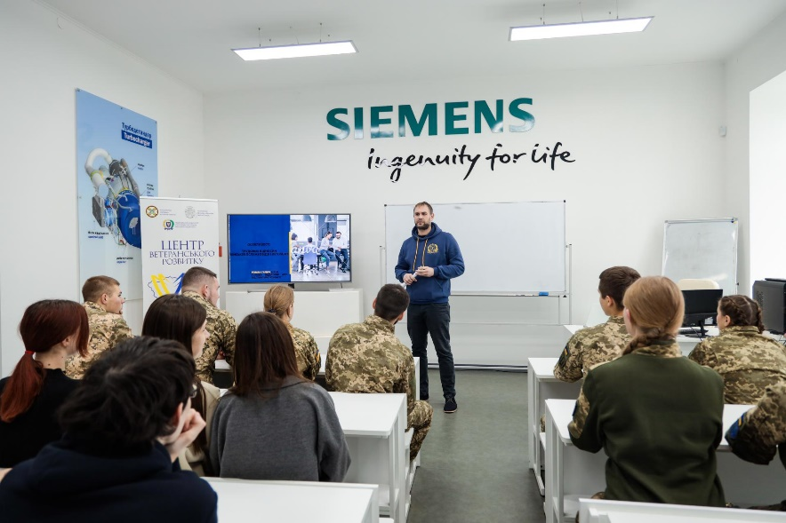
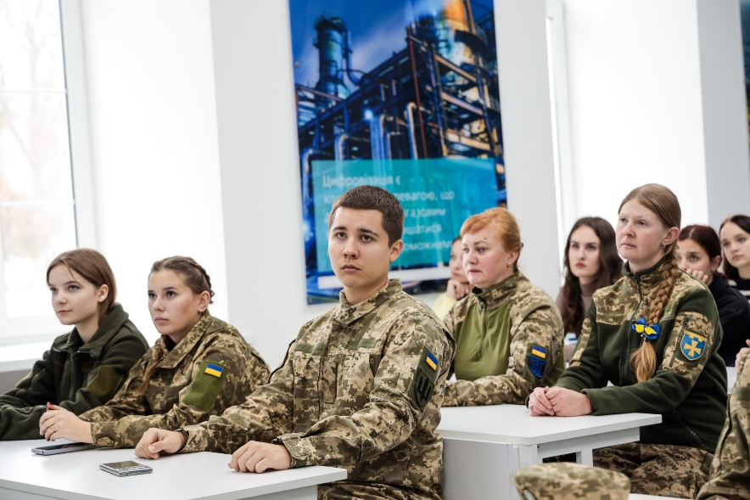
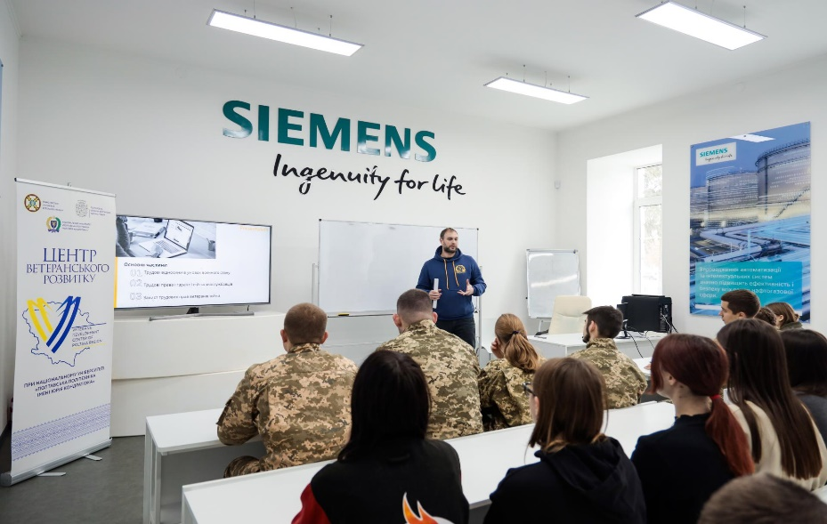
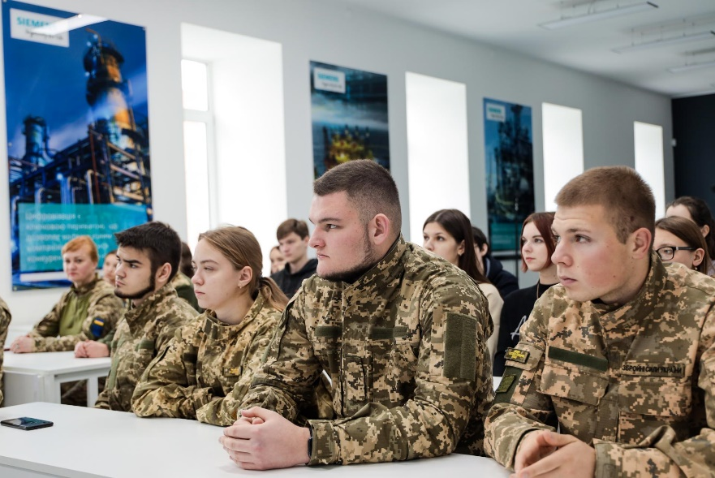
НАЦІОНАЛЬНИЙ УНІВЕРСИТЕТ
ПОЛТАВСЬКА ПОЛІТЕХНІКА
ІМЕНІ ЮРІЯ КОНДРАТЮКА
Голова Асоціації правників України у Полтавській області
прочитав лекцію з питань правого статусу ветеранів та членів їх родин
УЧАСНИКИ ꟷ 27
Ветерани війни, військовослужбовці ЗСУ, курсанти кафедри військової підготовки Полтавської політехніки
24 листопада 2023 року

Slide 9
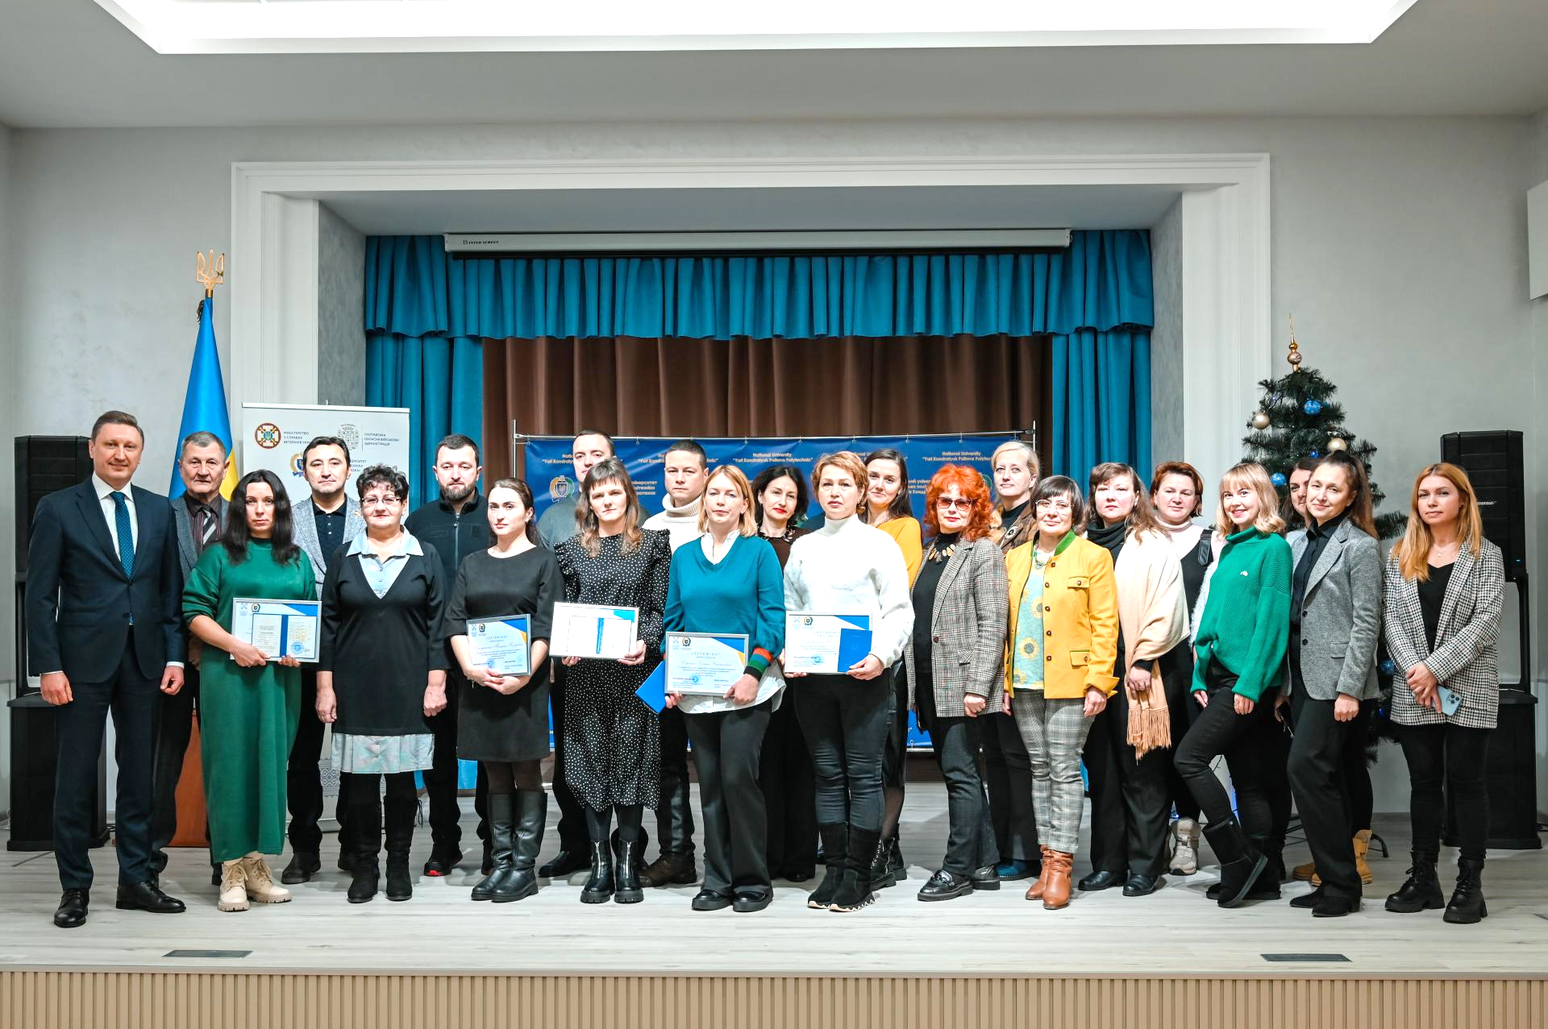
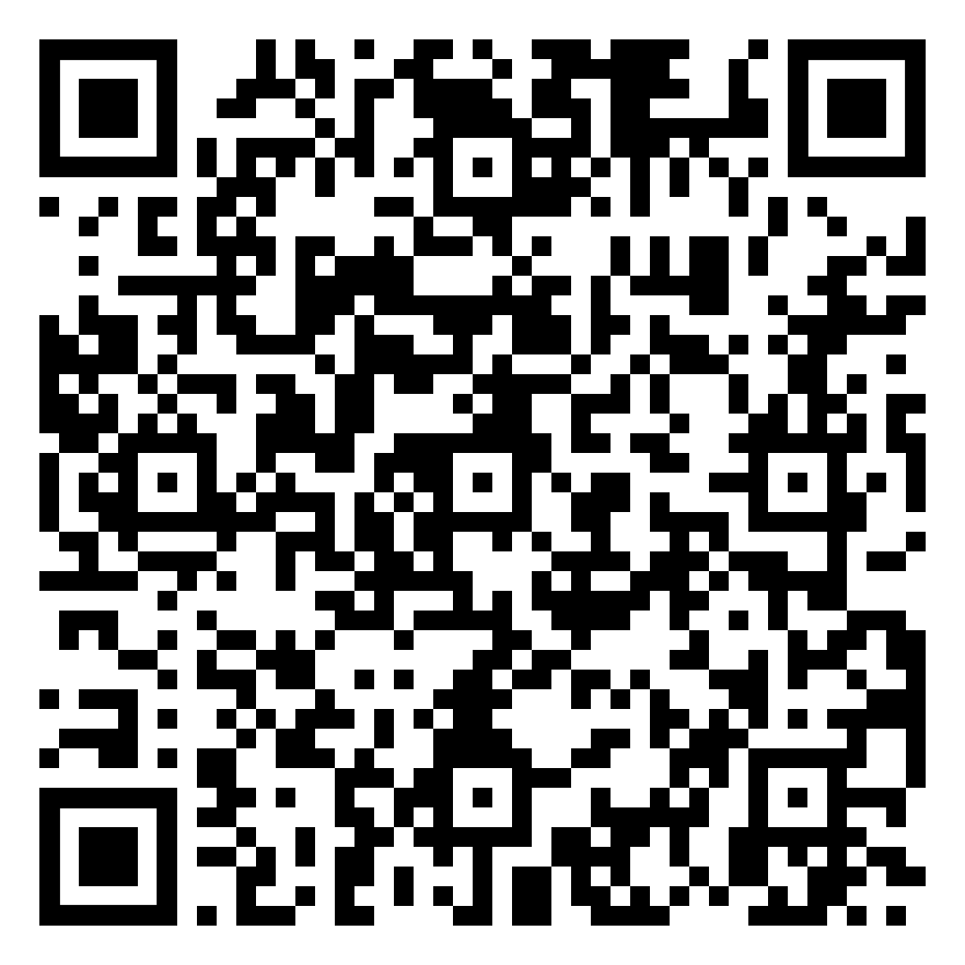
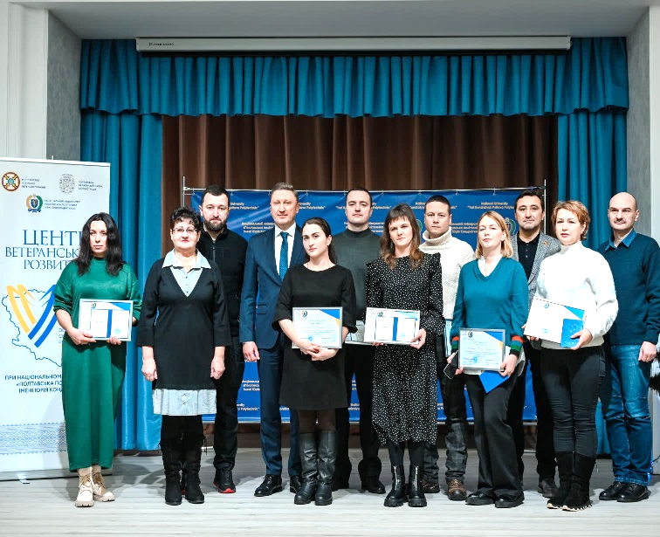
НАЦІОНАЛЬНИЙ УНІВЕРСИТЕТ
ПОЛТАВСЬКА ПОЛІТЕХНІКА
ІМЕНІ ЮРІЯ КОНДРАТЮКА
Перший випуск помічників ветеранів у рамках пілотного проєкту Мінветеранів України.
Група навчалася за спеціально розробленою програмою підвищення кваліфікації
УЧАСНИКИ ꟷ 16
Сертифікати та свідоцтва державного зразка про успішне завершення навчання отримали
9 кваліфікованих помічників ветеранів з Пирятинської, Лубенської, Миргородської, Котелевської, Глобинської та Кременчуцької громад.
26 грудня 2023 року

Slide 10
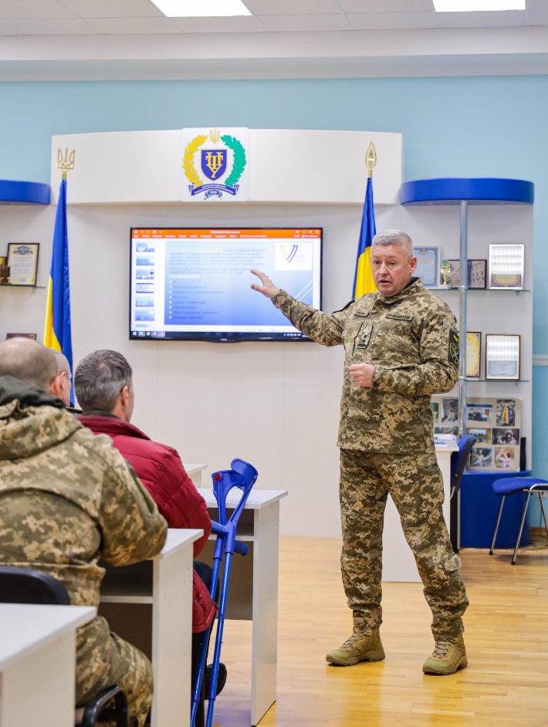
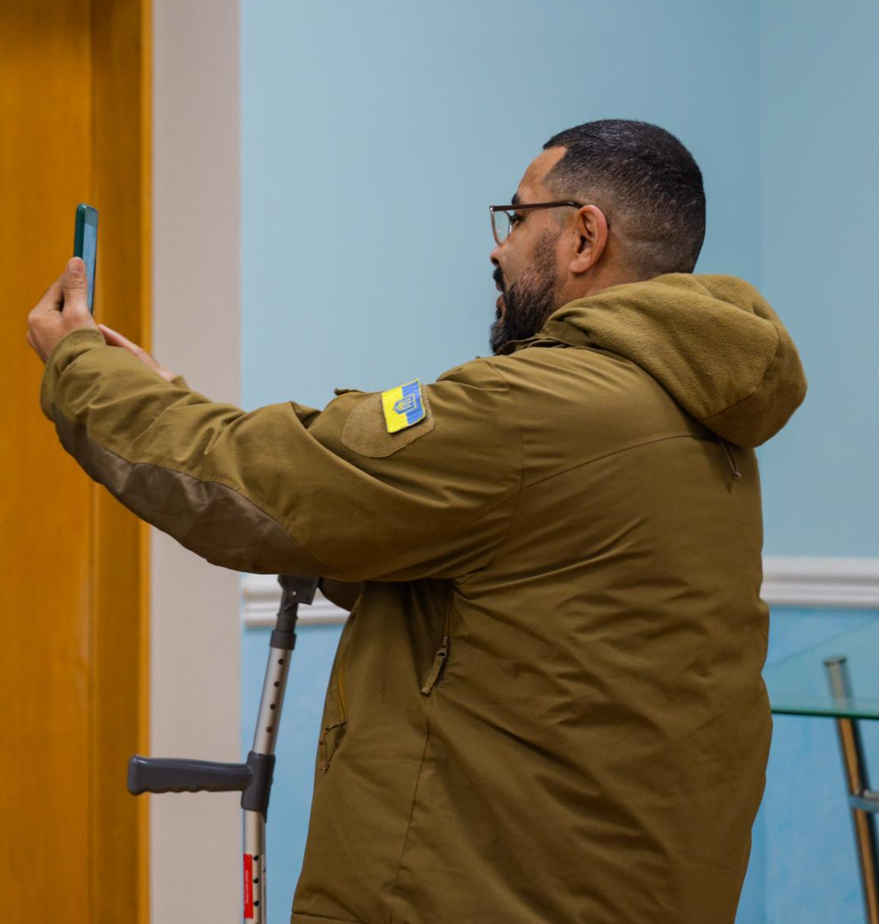
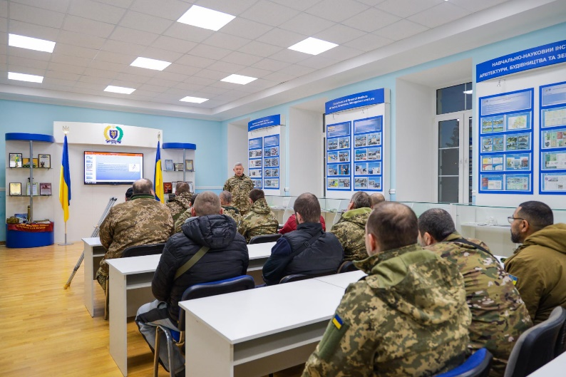
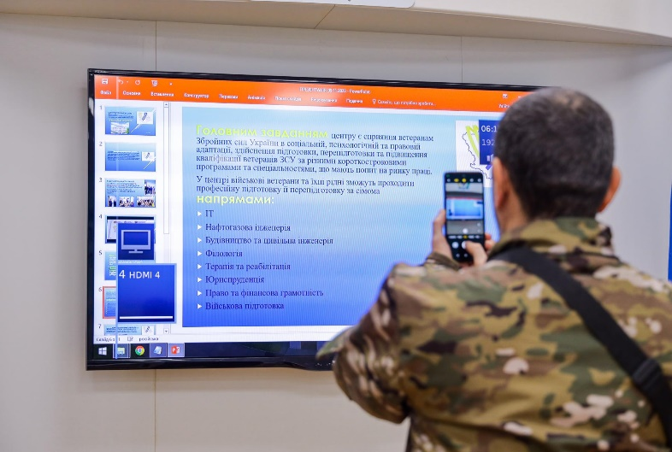
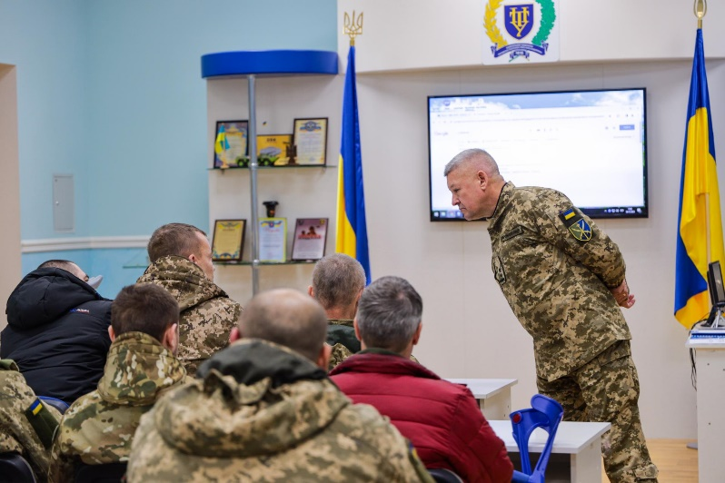
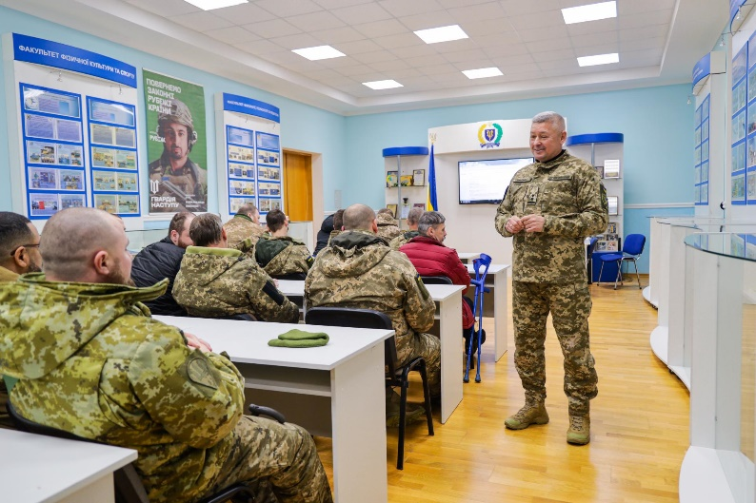
НАЦІОНАЛЬНИЙ УНІВЕРСИТЕТ
ПОЛТАВСЬКА ПОЛІТЕХНІКА
ІМЕНІ ЮРІЯ КОНДРАТЮКА
Ветерани війни та захисники дізналися про можливості у сфері освіти, правового та соціального захисту, які доступні у Центрі ветеранського розвитку Полтавської політехніки
УЧАСНИКИ ꟷ 24
Ветерани війни та військовослужбовці, які перебувають на лікуванні та реабілітації на Полтавщині
10 січня 2024 року

Slide 11
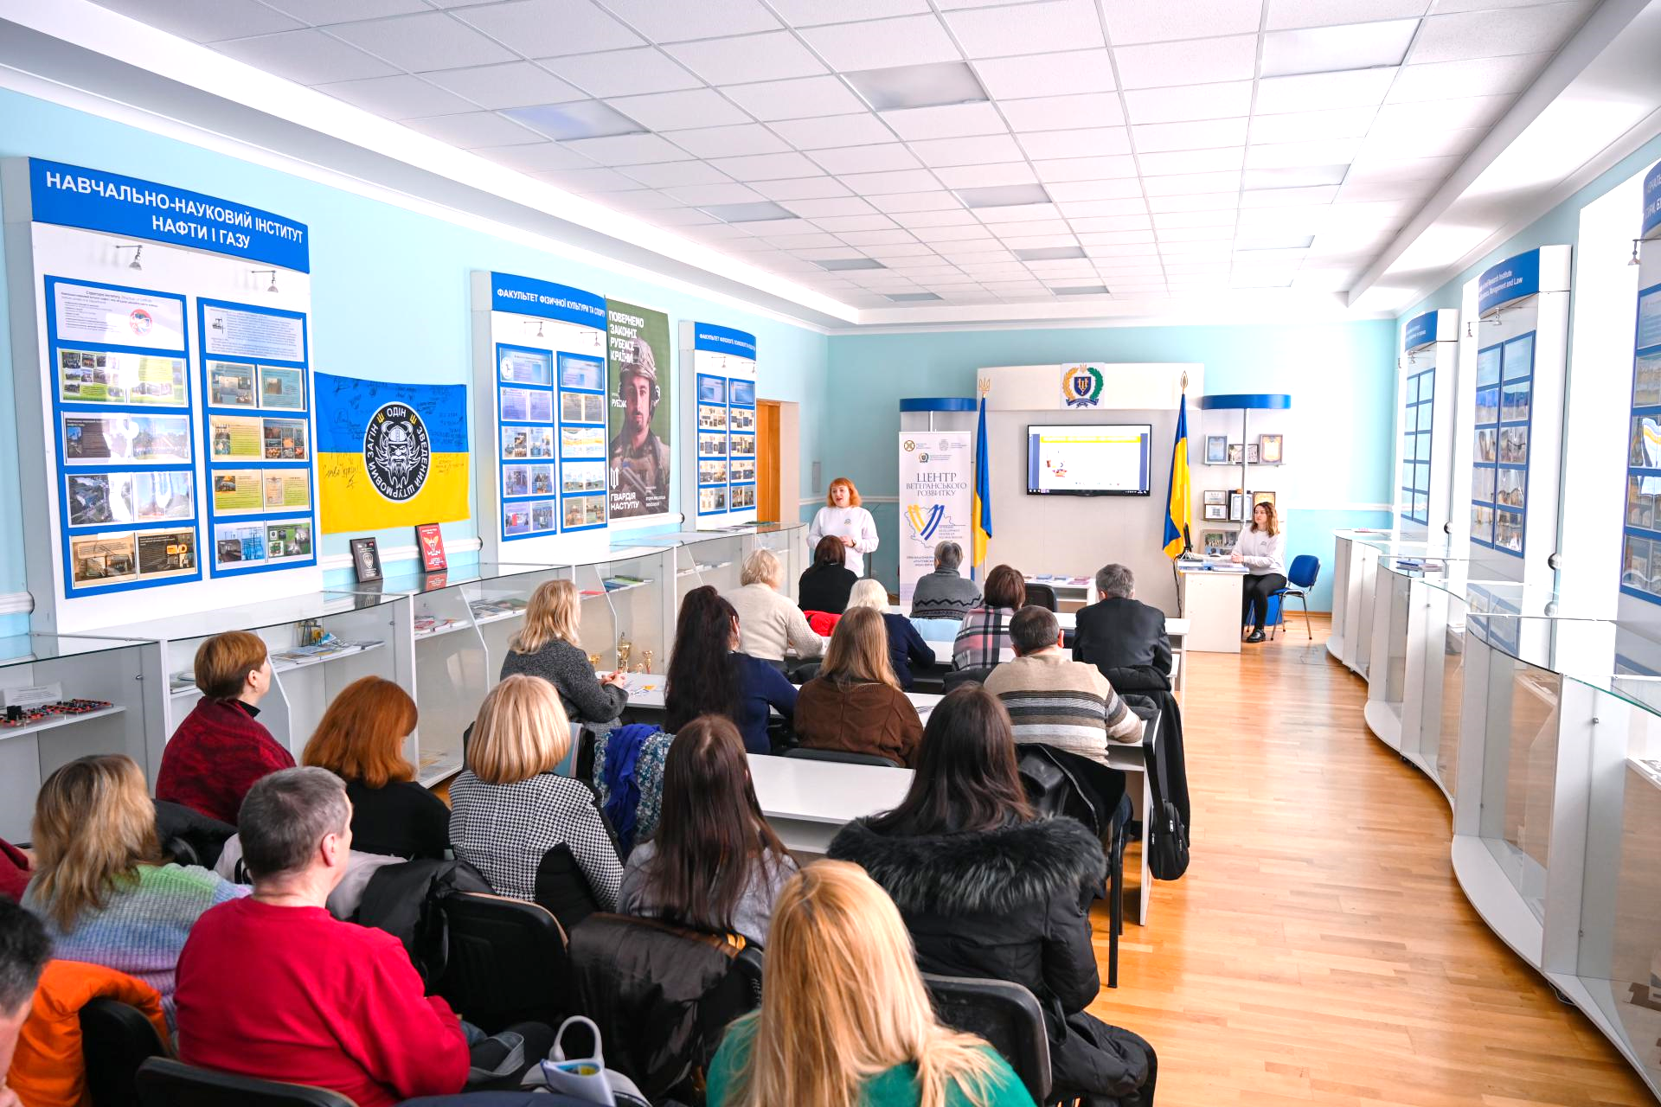
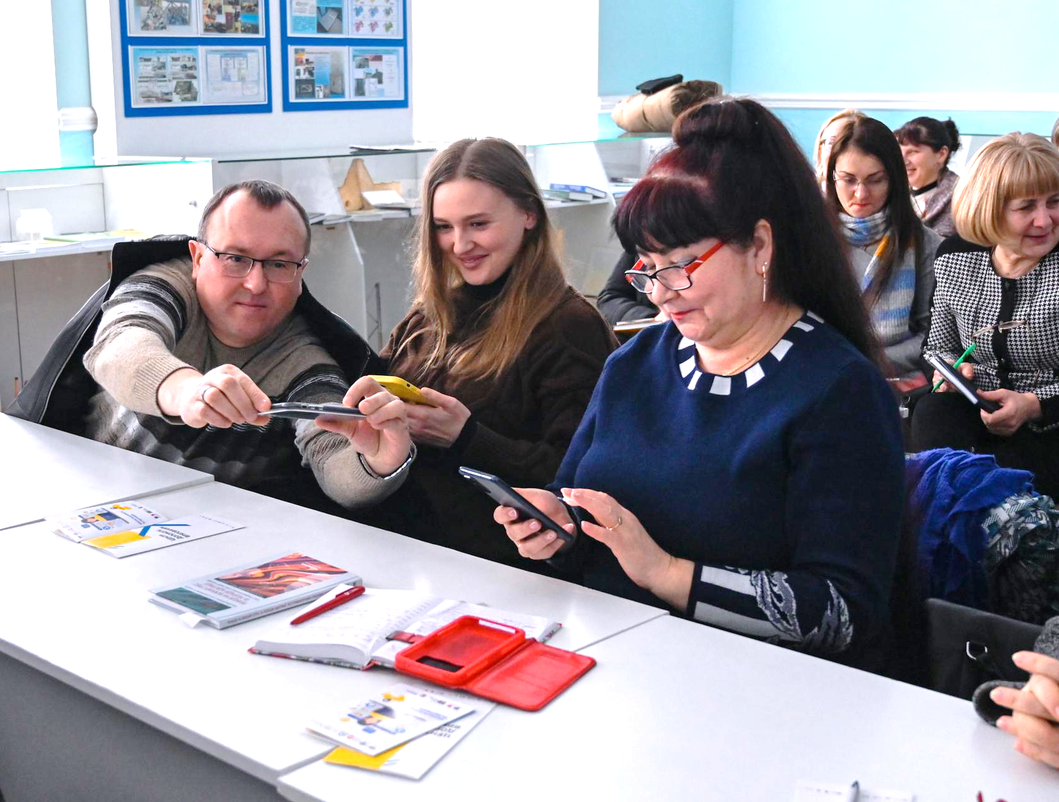
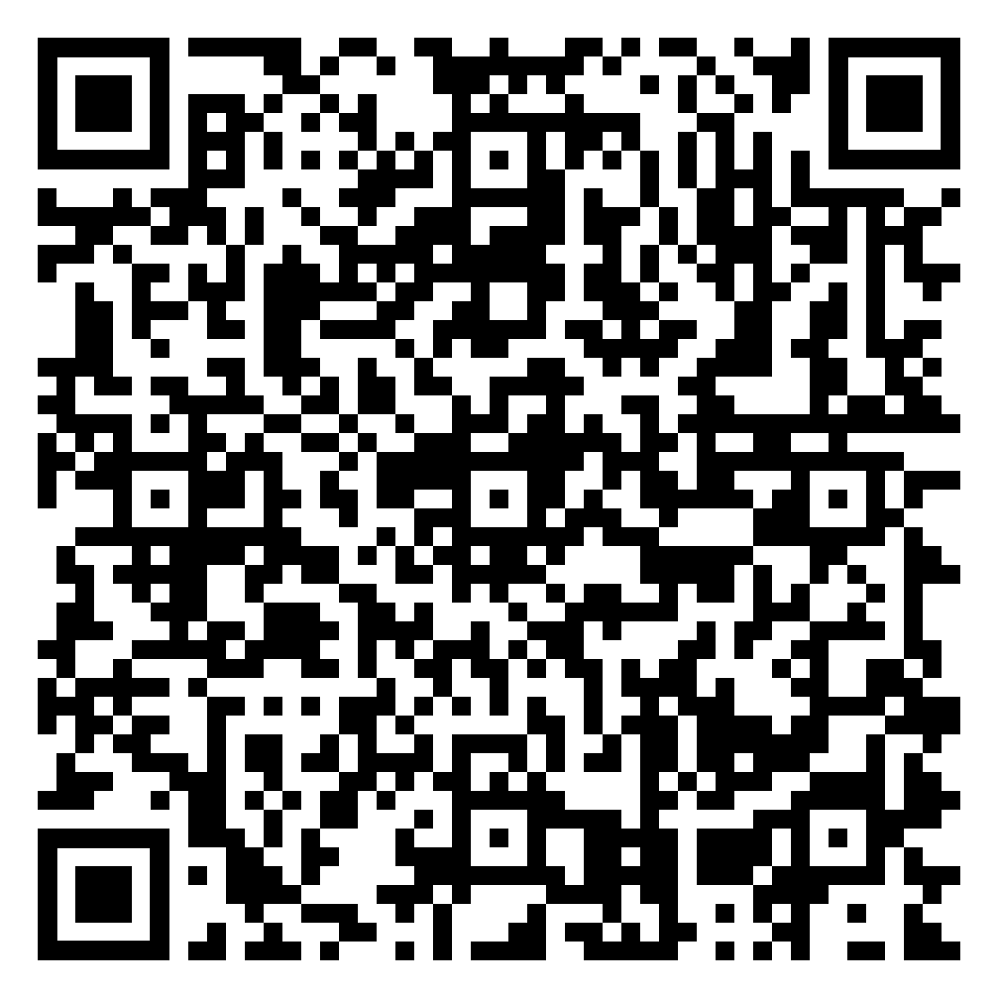
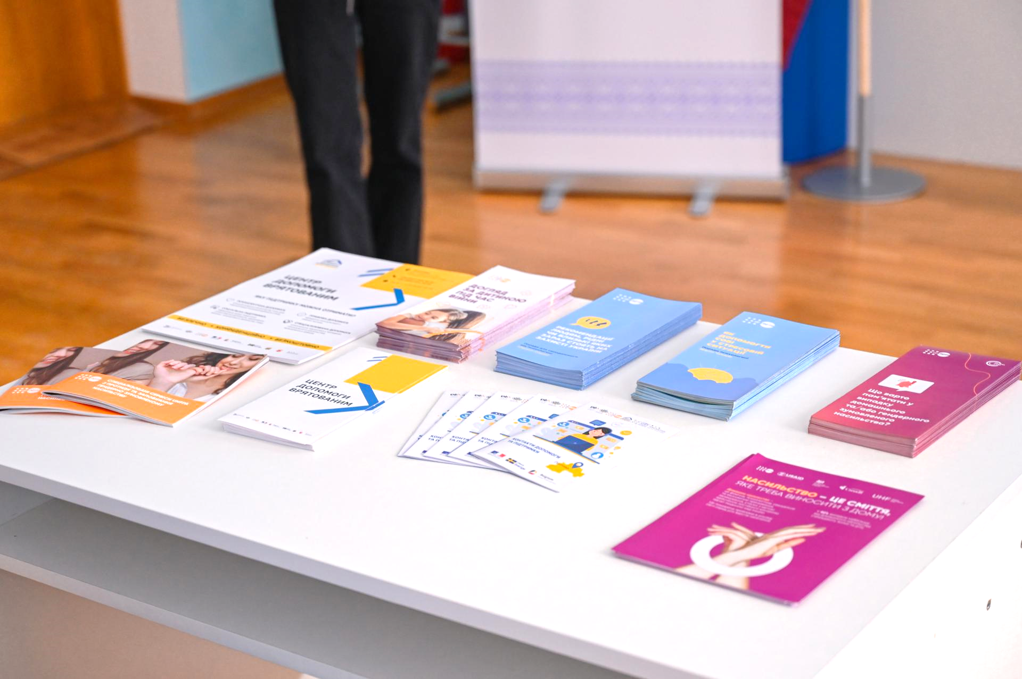
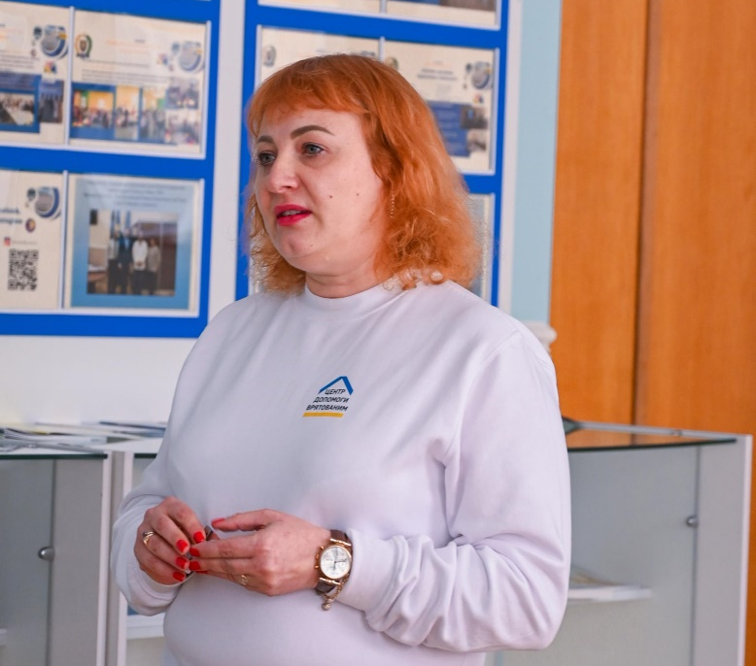
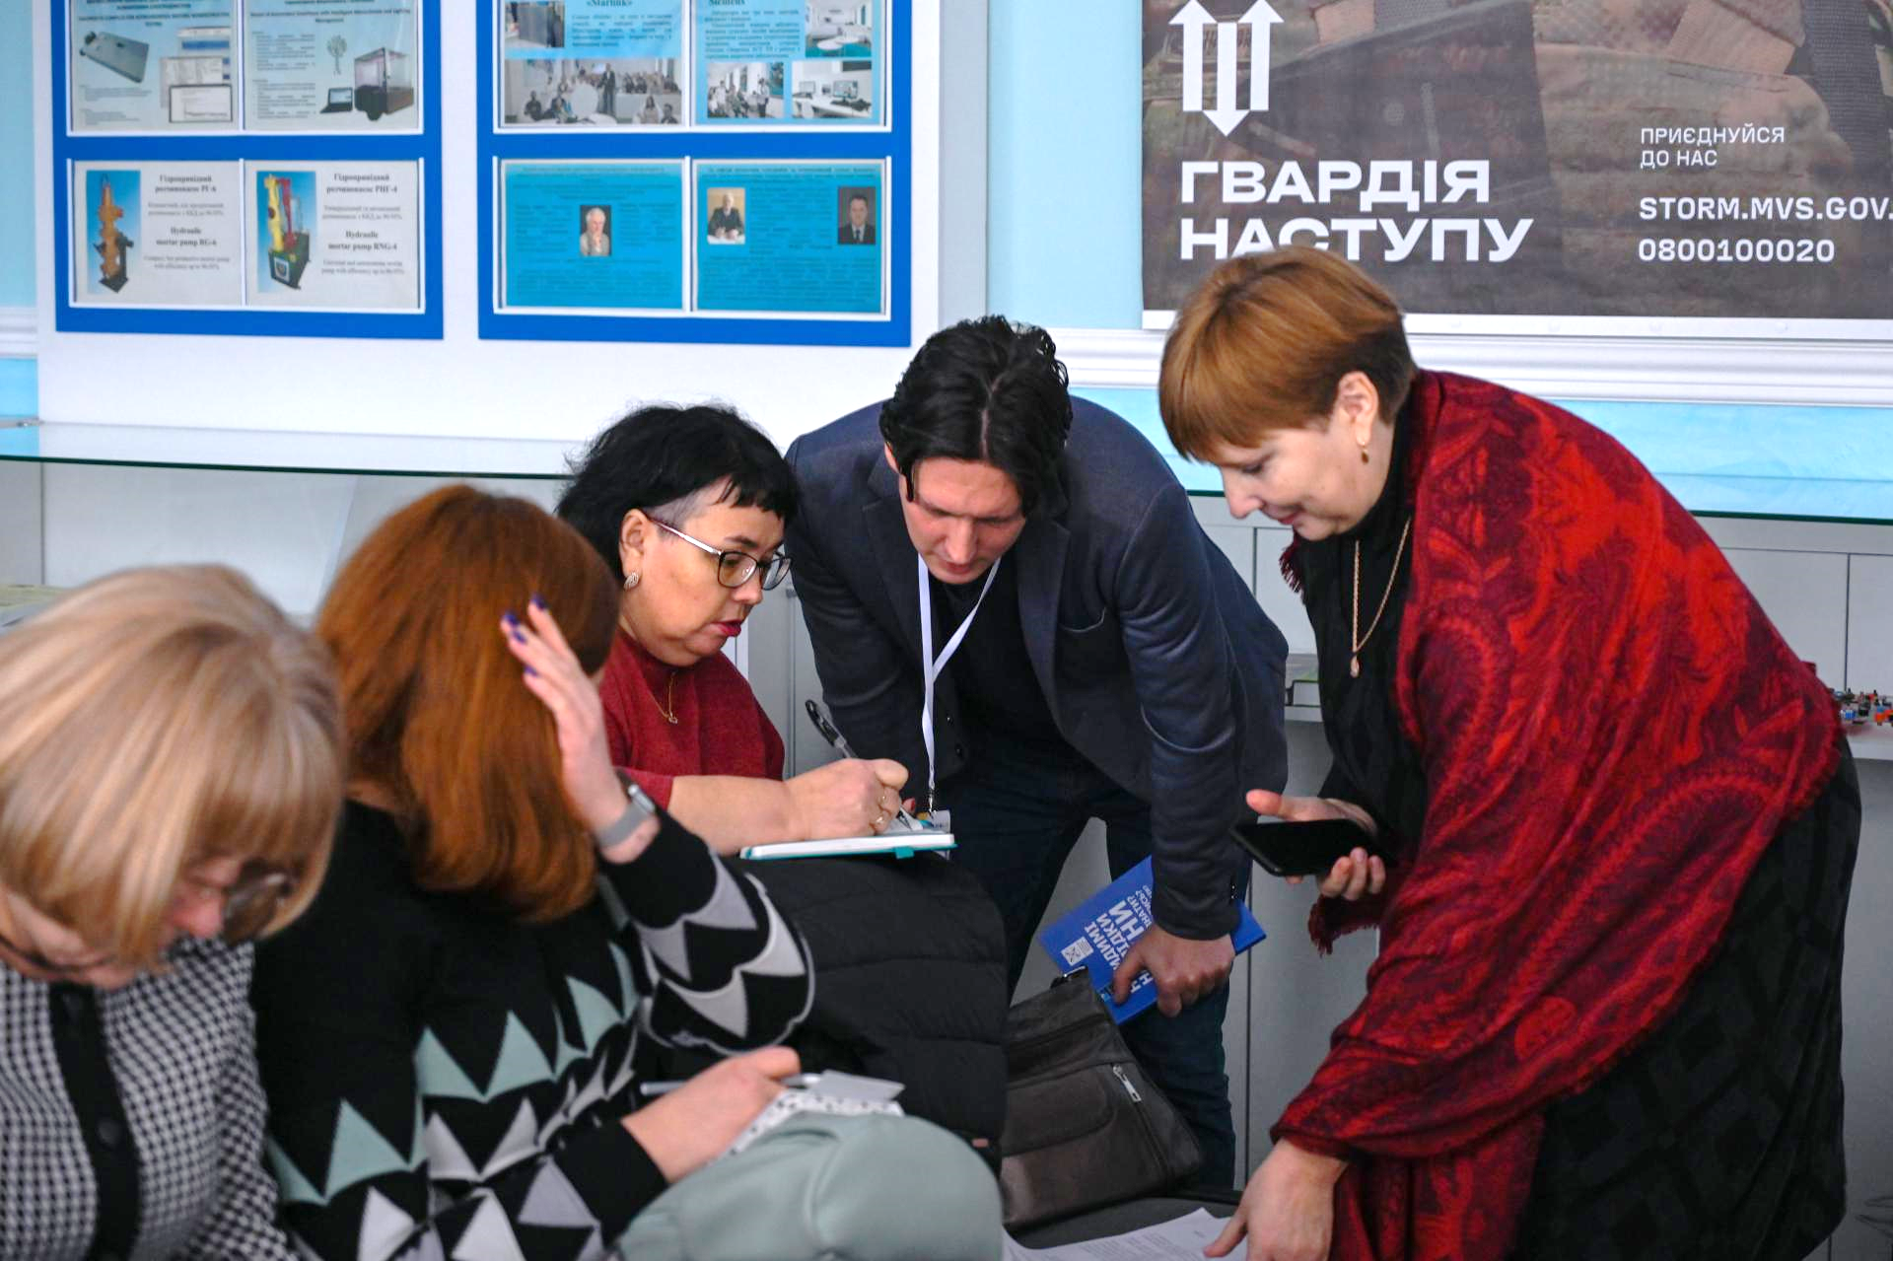
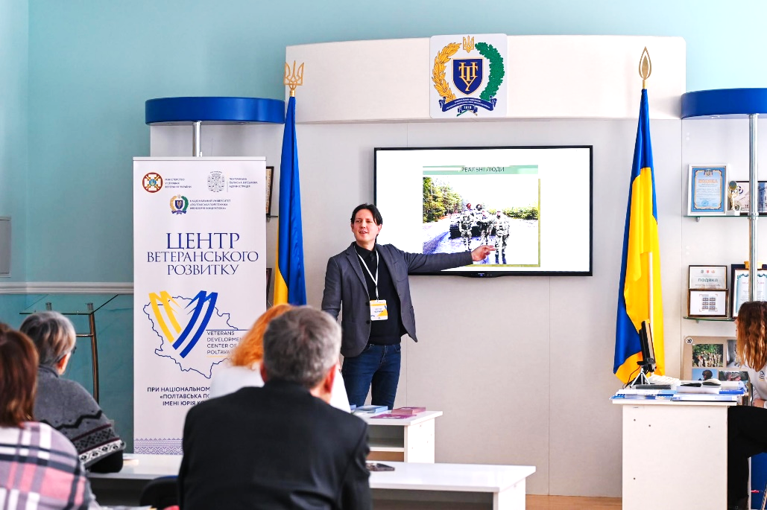
НАЦІОНАЛЬНИЙ УНІВЕРСИТЕТ
ПОЛТАВСЬКА ПОЛІТЕХНІКА
ІМЕНІ ЮРІЯ КОНДРАТЮКА
Навчання заступників директорів і практичних психологів закладів професійної
та професійно-технічної освіти області щодо налагодження ефективної комунікації
з ветеранами війни та зі звільненими у запас військовослужбовцями
УЧАСНИКИ ꟷ 31
Центр ветеранського розвитку,
Центр допомоги врятованим, практичні психологи закладів професійної та професійно-технічної освіти Полтавської області.
12 січня 2024 року

Slide 12
НАЦІОНАЛЬНИЙ УНІВЕРСИТЕТ
ПОЛТАВСЬКА ПОЛІТЕХНІКА
ІМЕНІ ЮРІЯ КОНДРАТЮКА
Кабінет Міністрів України оприлюднив Постанову від 30 січня 2024 року №104
«Про реалізацію експериментального проекту з переходу від військової служби до цивільного життя ветеранів війни на базі закладів освіти засобами освіти, спорту та реабілітації»
УЧАСНИКИ:
30 січня 2024 року

Slide 13
НАЦІОНАЛЬНИЙ УНІВЕРСИТЕТ
ПОЛТАВСЬКА ПОЛІТЕХНІКА
ІМЕНІ ЮРІЯ КОНДРАТЮКА
Меморіальний захід пам’яті
загиблого випускника, бійця «Азова» Дмитра Коряка
УЧАСНИКИ ꟷ 57
Центр ветеранського розвитку,
науково-педагогічні працівники, студенти та курсанти військової кафедри університету
9 лютого 2024 року

Slide 14
НАЦІОНАЛЬНИЙ УНІВЕРСИТЕТ
ПОЛТАВСЬКА ПОЛІТЕХНІКА
ІМЕНІ ЮРІЯ КОНДРАТЮКА
Презентація на регіональному спортивному форумі ветеранів можливостей спортивної реабілітації та спортивної підготовки на базі університету, діяльності Центру ветеранського розвитку та перспектив, які відкриває хаб для ветеранів
УЧАСНИКИ ꟷ 100+
Ветерани війни, Федерація стронгмену України,
організатор – народний депутат України Василь Вирастюк
11 лютого 2024 року

Slide 15
НАЦІОНАЛЬНИЙ УНІВЕРСИТЕТ
ПОЛТАВСЬКА ПОЛІТЕХНІКА
ІМЕНІ ЮРІЯ КОНДРАТЮКА
Представники профспілкових організацій Полтавщини успішно пройшли курс із підвищення кваліфікації на базі Центру ветеранського розвитку Полтавської політехніки
УЧАСНИКИ ꟷ 27
22 працівники і працівниці профспілкових організацій Полтавської області
26-28 лютого 2024 року

Slide 16
НАЦІОНАЛЬНИЙ УНІВЕРСИТЕТ
ПОЛТАВСЬКА ПОЛІТЕХНІКА
ІМЕНІ ЮРІЯ КОНДРАТЮКА
Зустріч з бійцями-рекрутерами 12-тої бригади
спеціального призначення «Азов» НГУ
УЧАСНИКИ ꟷ 45
Ветерани війни Національної гвардії України, військовослужбовці ЗСУ, студенти, викладачі.
2 квітня 2024 року

Slide 17
НАЦІОНАЛЬНИЙ УНІВЕРСИТЕТ
ПОЛТАВСЬКА ПОЛІТЕХНІКА
ІМЕНІ ЮРІЯ КОНДРАТЮКА
Відкриті тренування серед ветеранів війни
з армресінгу, пауерліфтингу, гирьового спорту та настільного тенісу
УЧАСНИКИ ꟷ 13
Ветерани війни, військовослужбовці Збройних сил України
16 квітня 2024 року

Slide 18
НАЦІОНАЛЬНИЙ УНІВЕРСИТЕТ
ПОЛТАВСЬКА ПОЛІТЕХНІКА
ІМЕНІ ЮРІЯ КОНДРАТЮКА
Виставка фотопроєкту «Біль», присвяченого героїзму та стійкості прикордонників окремого контрольно-пропускного пункту «Київ»
УЧАСНИКИ ꟷ 55
Центр допомоги врятованим за підтримки UNFPA, Фонду ООН у галузі народонаселення в Україні у співпраці з місцевими органами влади та ГО «Інноваційні соціальні рішення»
19-24 квітня 2024 року

Slide 19
НАЦІОНАЛЬНИЙ УНІВЕРСИТЕТ
ПОЛТАВСЬКА ПОЛІТЕХНІКА
ІМЕНІ ЮРІЯ КОНДРАТЮКА
ПОБУДУЙ СВОЄ
ПРОФЕСІЙНЕ МАЙБУТНЄ
РАЗОМ З
ПОЛТАВСЬКОЮ
ПОЛІТЕХНІКОЮ!

Slide 20
ВСЕ БУДЕ УКРАЇНА!

Slide 21
СЛАВА УКРАЇНІ!

